Slide 1
Machine Learning – Deep Learning – Natural Language Processing
Présenté par :
Djiré Albérick Euraste
Zéba/Ouattara Maïmouna

Slide 2
Agenda
Fondamentaux de l’Intelligence Artificielle et du Machine Learning
Machine Learning : Apprentissage Supervisé
Machine Learning : Apprentissage Non-Supervisé
Deep Learning
Transformers et NLP

Slide 3
Fondamentaux de l’Intelligence Artificielle et du Machine Learning

Slide 4
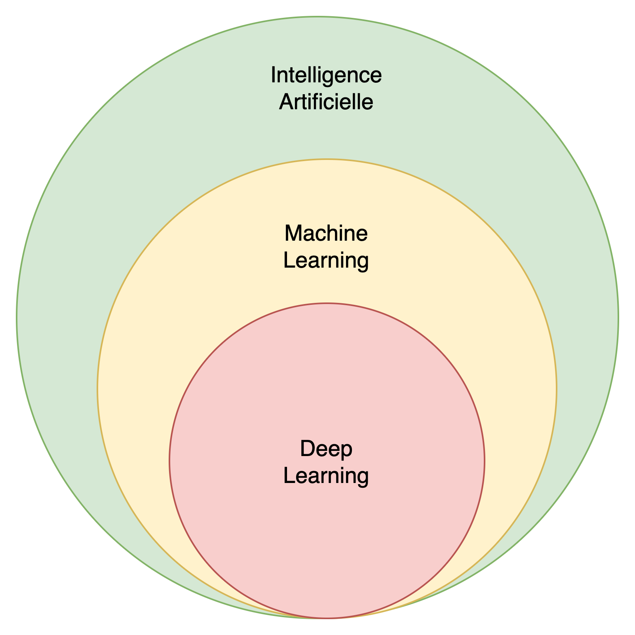
Définitions IA – ML - DL
Capacité d’une machine à imiter le comportement humain
Application de l’IA qui permet à un systeme d’apprendre automatiquement et de s’améliorer au fur et à mesure
Application du Machine Learning qui utilise des algorithme complexes et des réseaux de neurones profonds pour entrainer des modèles

Slide 5
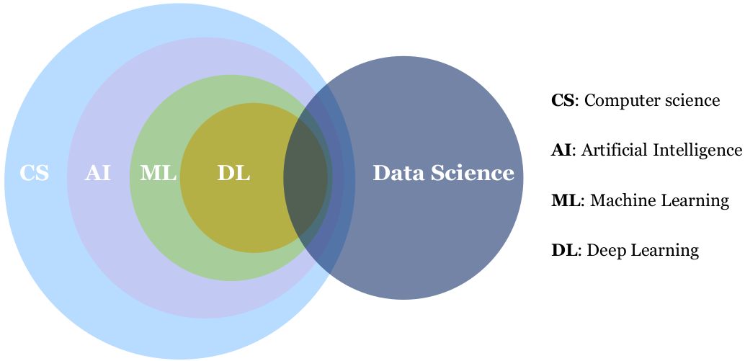
Définitions IA – ML - DL

Slide 6
Paradigme d’apprentissage
🎯 Apprentissage supervisé
Principe : Apprendre à partir de données étiquetées (paires entrée-sortie)
Exemples : Classification d'emails (spam/non-spam), prédiction de prix immobiliers
Algorithmes : Régression linéaire, SVM, Random Forest, Réseaux de neurones
🔍 Apprentissage non-supervisé
Principe : Découvrir des structures cachées dans des données non étiquetées
Exemples : Segmentation de clients, détection d'anomalies, réduction de dimension
Algorithmes : K-means, PCA, Autoencodeurs
🕹️ Apprentissage par renforcement
Principe : Un agent apprend à prendre des décisions par essai-erreur en maximisant une récompense
Exemples : Jeux (AlphaGo), robotique, véhicules autonomes
Algorithmes : Q-Learning, Policy Gradient, Actor-Critic
Notes:
Advantages

Slide 7
Pipeline d’un projet de Machine Learning
Collect de donnée
Néttoyage de donnée
Feature Engineering
Entrainement
Validation
Déploiement
Collecte et néttoyage des données
Identification des sources de données
Gestion des valeurs manquantes
Suppression des doublons
Détection des valeurs aberrantes
Validation des données
Ingénierie des caractéristiques et entraînement
Sélection des caractéristiques pertinentes
Normalisation/mise à l'échelle des données
Division des ensembles d'entraînement et de test
Entraînement du modèle
Optimisation des hyperparamètres
Validation et déploiement
Validation croisée
Indicateurs de performance
Analyse des erreurs
Déploiement du modèle
Surveillance
Notes:
Advantages

Slide 8








Applications de l’IA
Text to Speech /
Speech to Text
Cartographie
Reconnaisance facial /
Detection d’objet
Analyse et recommandation
Robotique
Traduction
Notes:
Application

Slide 9
Régression
Objectif : Prédire une valeur continue
Exemples :
Prix d'un bien immobilier
Température future
Chiffre d'affaires
Algorithmes : Régression linéaire, régression polynomiale, SVR, réseaux de neurones
Notes:
Application

Slide 10
Type de modèle
Objectif : Assigner une catégorie/classe à une observation
Types :
Binaire : 2 classes (spam/non-spam, malade/sain)
Multi-classe : >2 classes exclusives (chiffre manuscrit 0-9)
Multi-label : Plusieurs classes simultanées (tags d'un article)
Algorithmes : Régression logistique, SVM, Random Forest, CNN
Notes:
Application

Slide 11
Clustering
Objectif : Regrouper des observations similaires sans labels préexistants
Exemples :
Segmentation de clients
Groupement de documents similaires
Détection de communautés dans un réseau social
Algorithmes : K-means, DBSCAN, Hierarchical Clustering
Notes:
Application

Slide 12
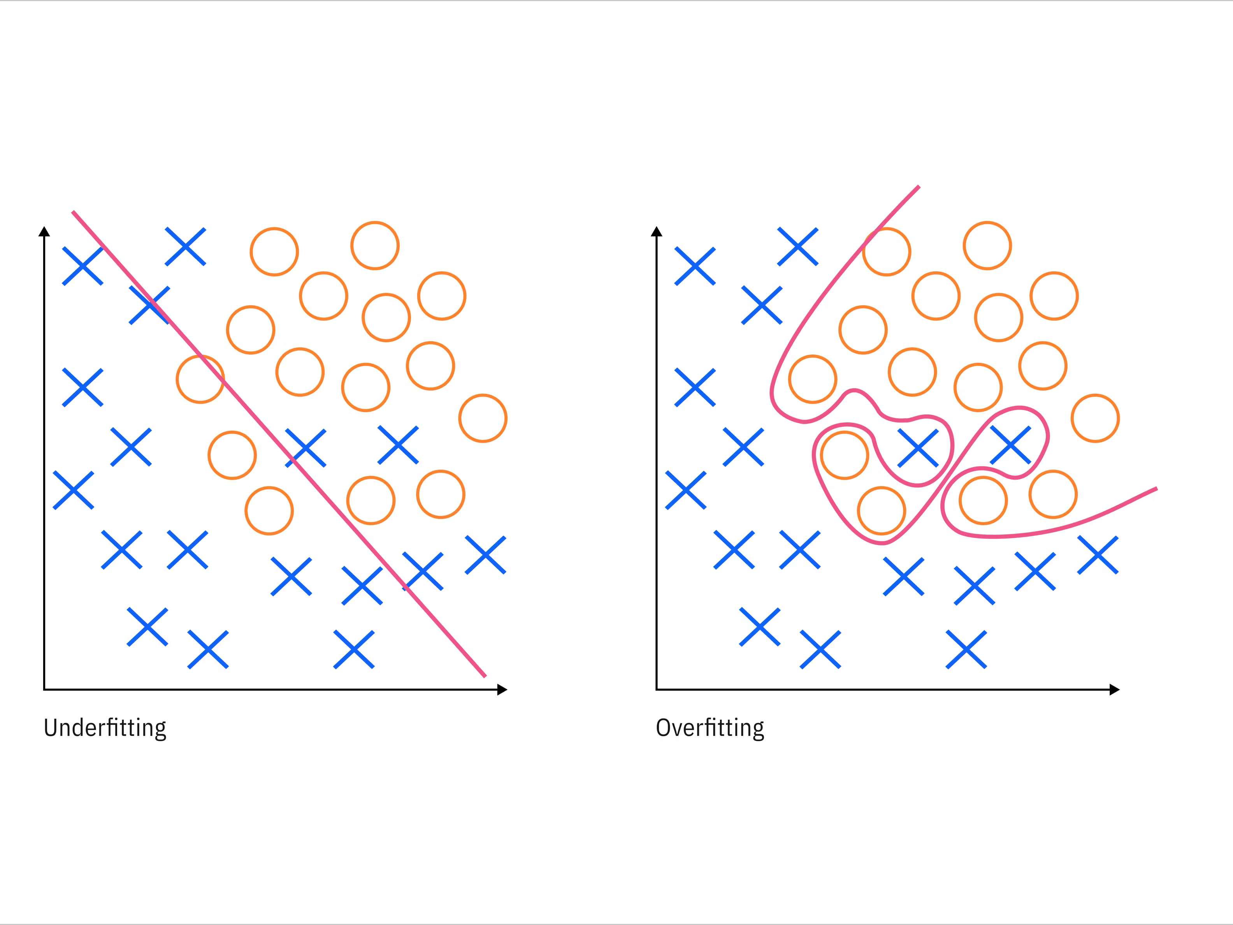
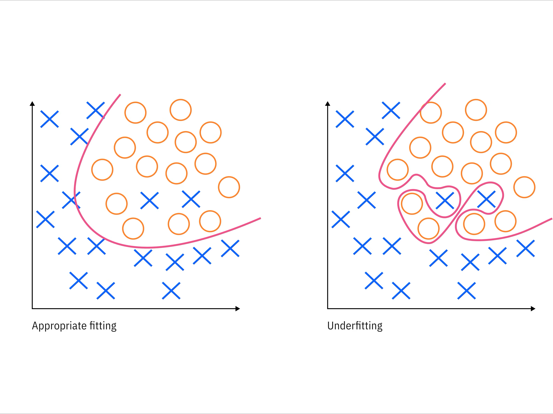
Overfitting VS Underfitting
Overfitting (sur-apprentissage)
Le modèle "mémorise" les données d'entraînement
Capture le bruit au lieu du signal
Variance élevée
Solution : régularisation, plus de données, simplifier le modèle
Underfitting (sous-apprentissage)
Le modèle est trop simple
Ne capture pas les patterns des données
Biais élevé
Solution : modèle plus complexe, plus de features
[1] https://www.ibm.com/think/topics/overfitting-vs-underfitting
Notes:
Application

Slide 13
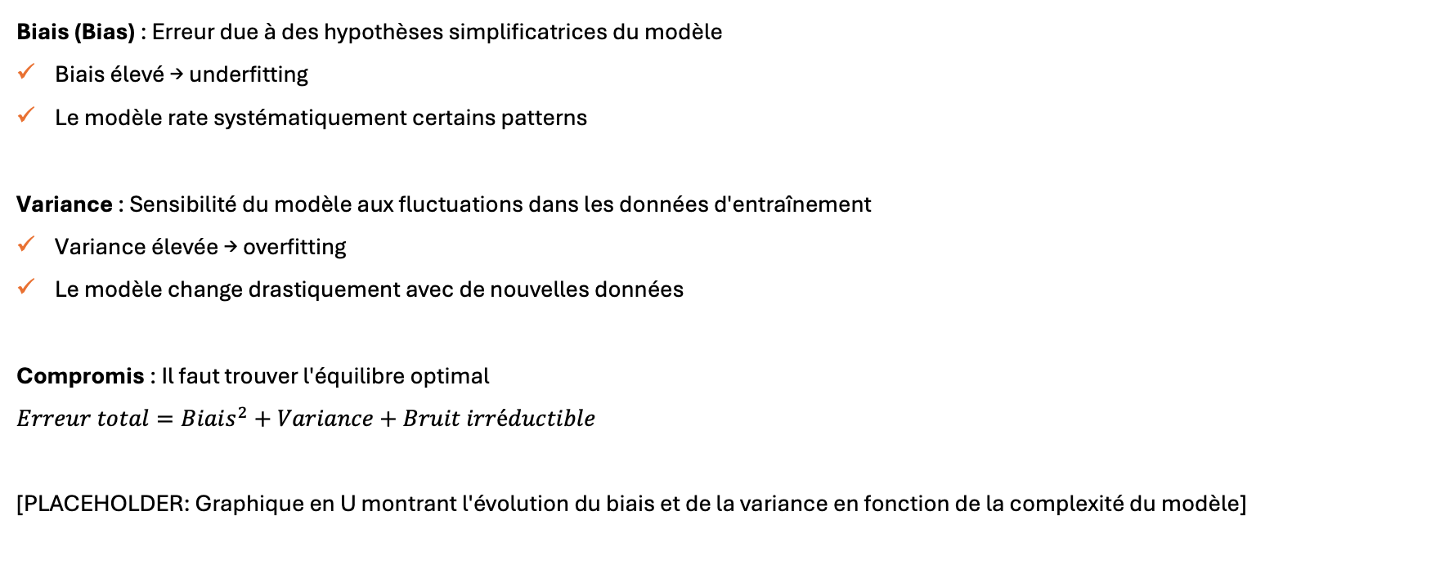
Bias-Variance Tradeoff
Biais (Bias) : Erreur due à des hypothèses simplificatrices du modèle
Biais élevé → underfitting
Le modèle rate systématiquement certains patterns
Variance : Sensibilité du modèle aux fluctuations dans les données d'entraînement
Variance élevée → overfitting
Le modèle change drastiquement avec de nouvelles données
Compromis : Il faut trouver l'équilibre optimal
$$Erreur total=Biais^{2}+Variance+Bruit irréductible$$
[PLACEHOLDER: Graphique en U montrant l'évolution du biais et de la variance en fonction de la complexité du modèle]
Notes:
Application

Slide 14
Cross-Validation
Définition : Technique pour évaluer la capacité de généralisation d'un modèle en utilisant plusieurs divisions différentes des données.
K-Fold Cross-Validation
Fold 1: [Test][Train][Train][Train][Train]
Fold 2: [Train][Test][Train][Train][Train]
Fold 3: [Train][Train][Test][Train][Train]
Fold 4: [Train][Train][Train][Test][Train]
Fold 5: [Train][Train][Train][Train][Test]
Processus :
Diviser les données en K parties égales
Pour chaque fold, entraîner sur K-1 parties et tester sur la partie restante
Calculer la moyenne des performances sur tous les folds
Avantages :
Utilisation efficace des données
Estimation plus robuste de la performance
Réduit le risque de biais lié à une division particulière
Notes:
Application

Slide 15
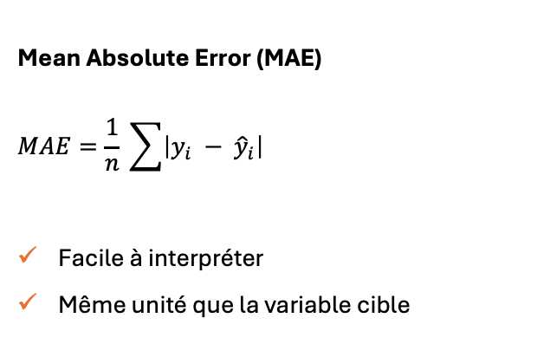
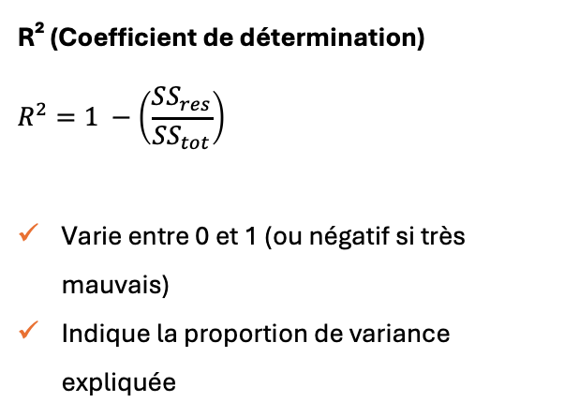
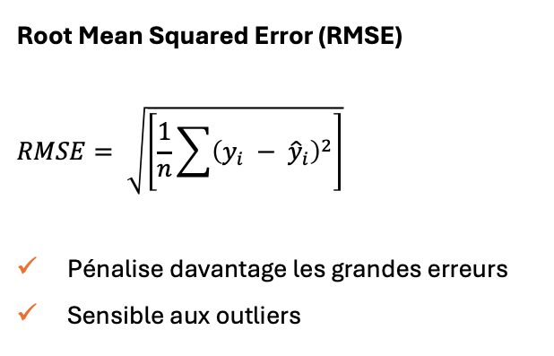
Mesures de performance - Régression
Mean Absolute Error (MAE)
$$MAE=\frac{1}{n} \sum{\left|y_{i} − {\hat{y}}_{i}\right|}$$
Facile à interpréter
Même unité que la variable cible
Root Mean Squared Error (RMSE)
$$RMSE= \sqrt{\left[\frac{1}{n}\sum{{\left(y_{i} − {\hat{y}}_{i}\right)}^{2}}\right]}$$
Pénalise davantage les grandes erreurs
Sensible aux outliers
R² (Coefficient de détermination)
$$R^{2}=1 −\left(\frac{SS_{res}}{SS_{tot}}\right)$$
Varie entre 0 et 1 (ou négatif si très mauvais)
Indique la proportion de variance expliquée
Notes:
Application

Slide 16
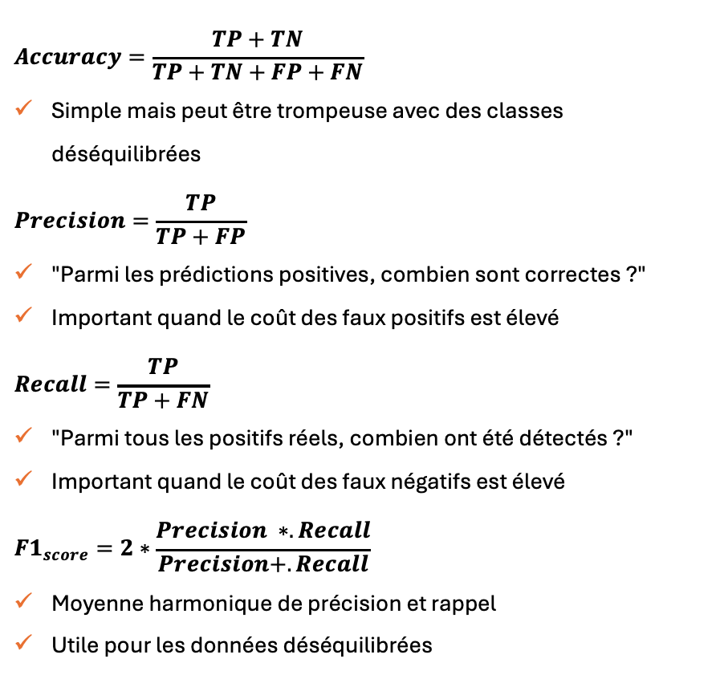
Mesures de performance - Classification
$$Accuracy=\frac{TP+TN}{TP+TN+FP+FN}$$
Simple mais peut être trompeuse avec des classes déséquilibrées
$$Precision=\frac{TP}{TP+FP}$$
"Parmi les prédictions positives, combien sont correctes ?"
Important quand le coût des faux positifs est élevé
$$Recall=\frac{TP}{TP+FN}$$
"Parmi tous les positifs réels, combien ont été détectés ?"
Important quand le coût des faux négatifs est élevé
$$F1_{score}=2∗\frac{Precision ∗. Recall}{Precision+. Recall}$$
Moyenne harmonique de précision et rappel
Utile pour les données déséquilibrées
Matrice de confusion
 | Vraiment Positif | Vraiment Négatif
Prédiction Positif | Vrai Positif TP | Faux Positif FP
Prédiction Négatif | Faux Négatif FN | Vrai Négatif TN
Notes:
Application

Slide 17
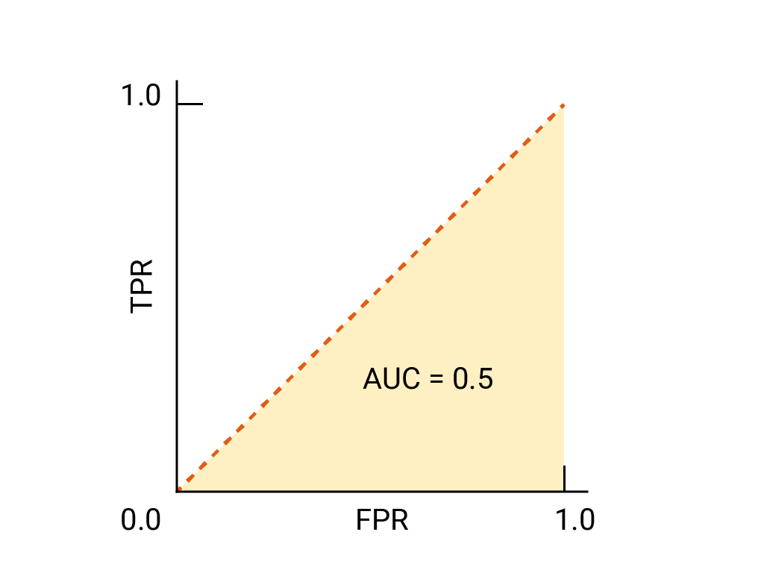
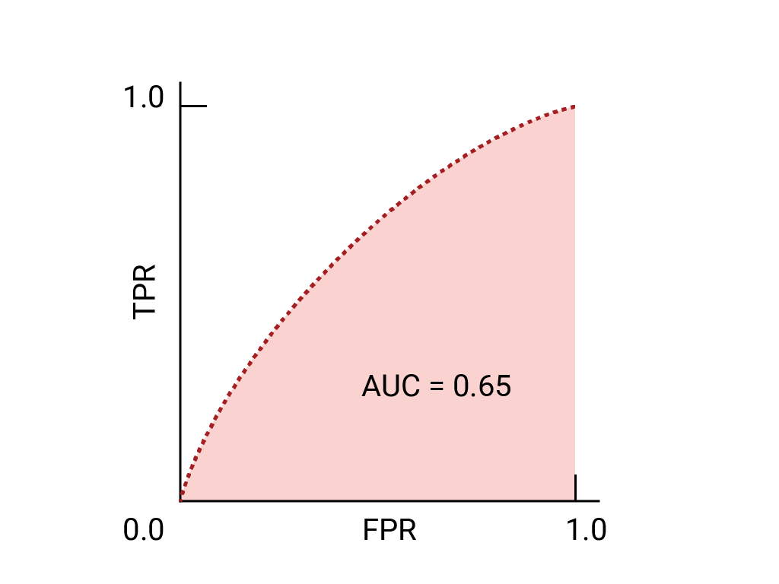
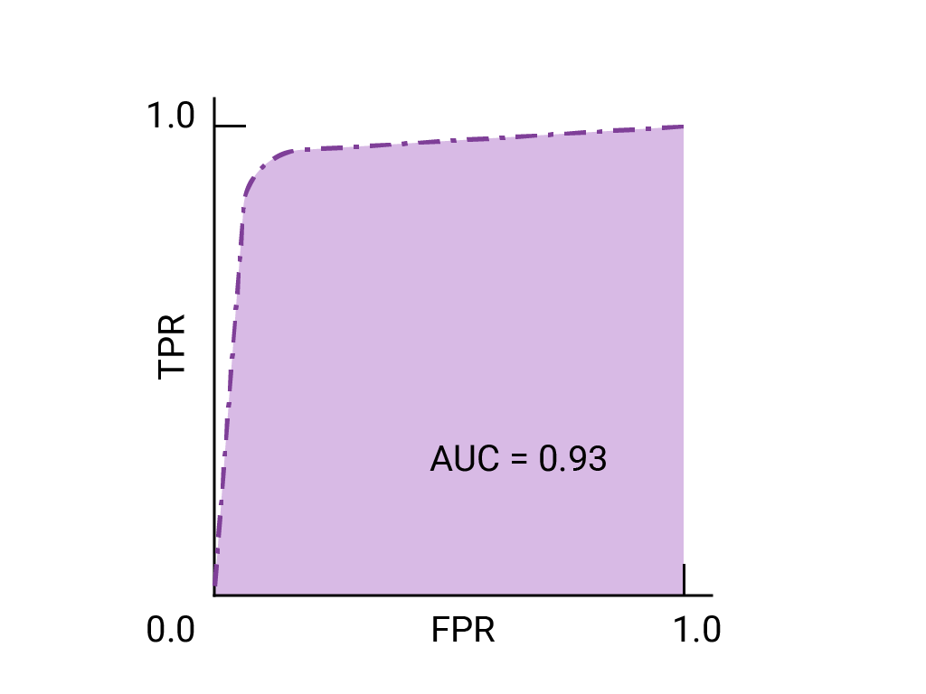
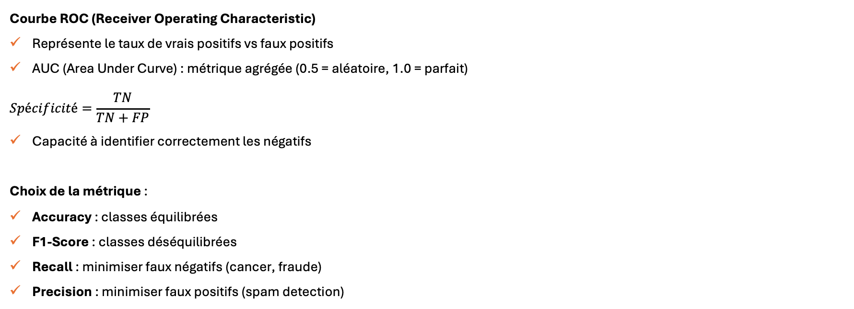
Mesures de performance - Classification
Courbe ROC (Receiver Operating Characteristic)
Représente le taux de vrais positifs vs faux positifs
AUC (Area Under Curve) : métrique agrégée (0.5 = aléatoire, 1.0 = parfait)
$$Spécificité=\frac{TN}{TN+FP}$$
Capacité à identifier correctement les négatifs
Choix de la métrique :
Accuracy : classes équilibrées
F1-Score : classes déséquilibrées
Recall : minimiser faux négatifs (cancer, fraude)
Precision : minimiser faux positifs (spam detection)
Notes:
Application

Slide 18
Machine Learning : Apprentissage Supervisé
Notes:
Application

Slide 19
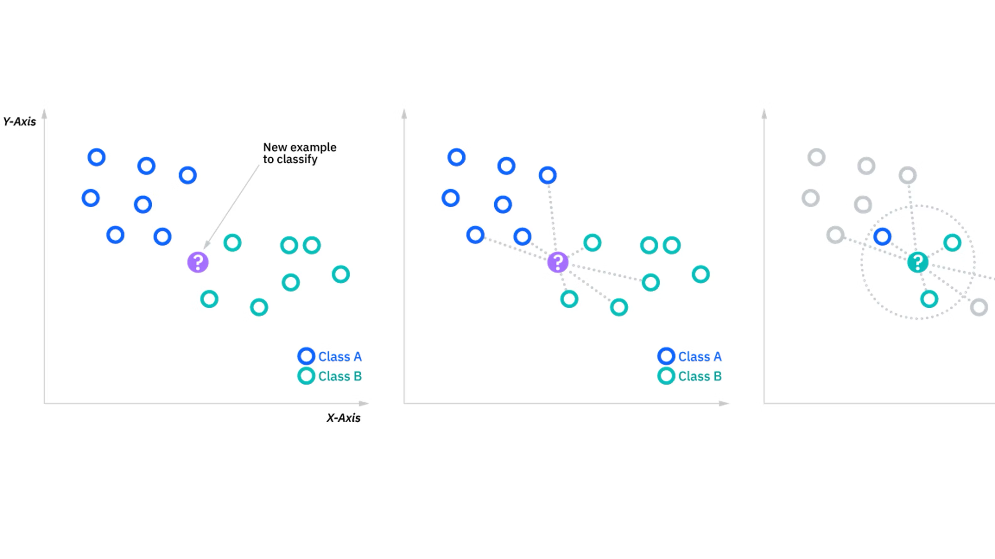
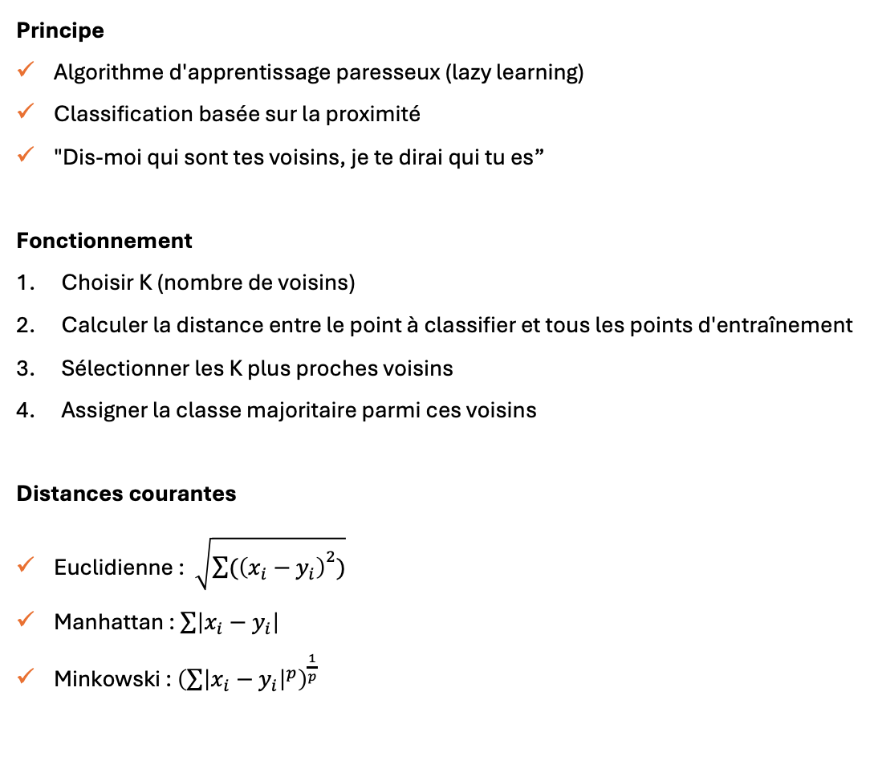
K-Nearest Neighbors (KNN)
Principe
Algorithme d'apprentissage paresseux (lazy learning)
Classification basée sur la proximité
"Dis-moi qui sont tes voisins, je te dirai qui tu es”
Fonctionnement
Choisir K (nombre de voisins)
Calculer la distance entre le point à classifier et tous les points d'entraînement
Sélectionner les K plus proches voisins
Assigner la classe majoritaire parmi ces voisins
Distances courantes
Euclidienne : $\sqrt{{\sum{(\left(x_{i}−y_{i}\right)}}^{2})}$
Manhattan : $\sum{\left|x_{i}−y_{i}\right|}$
Minkowski : ${\left(\sum{{\left|x_{i}−y_{i}\right|}^{p}}\right)}^{\frac{1}{p}}$
[1] https://www.ibm.com/fr-fr/think/topics/knn
Notes:
Application

Slide 20
K-Nearest Neighbors (KNN)
Avantages :
Simple à comprendre et implémenter
Pas d'entraînement (ou très rapide)
Naturellement multi-classe
Inconvénients :
Prédiction lente (calcul de distances)
Sensible à l'échelle des features
Performance dégradée en haute dimension (curse of dimensionality)
Sensible au bruit
Notes:
Application

Slide 21
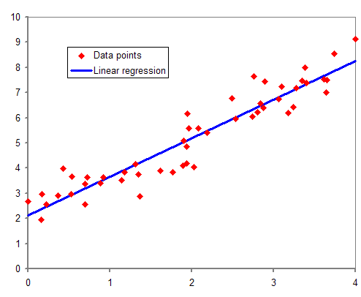
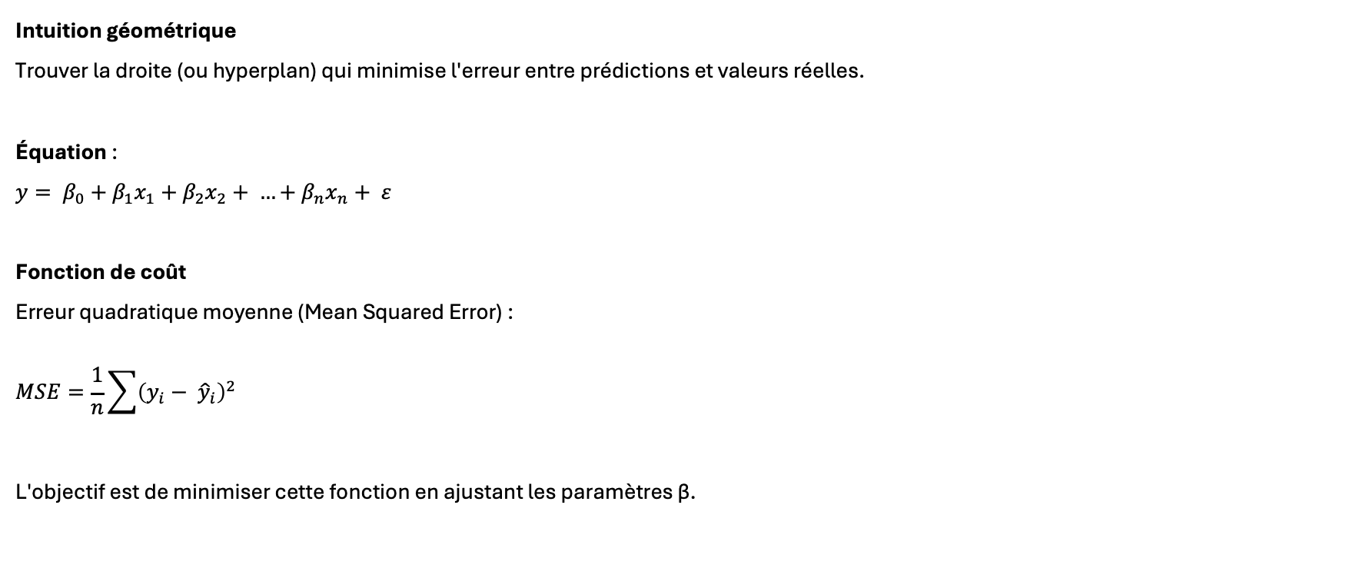
Régression Linéaire
Intuition géométrique
Trouver la droite (ou hyperplan) qui minimise l'erreur entre prédictions et valeurs réelles.
Équation :
$$y= β_{0}+β_{1}x_{1}+β_{2}x_{2}+ …+β_{n}x_{n}+ ε$$
Fonction de coût
Erreur quadratique moyenne (Mean Squared Error) :
$$MSE=\frac{1}{n}\sum{{\left(y_{i}− {\hat{y}}_{i}\right)}^{2}}$$
L'objectif est de minimiser cette fonction en ajustant les paramètres β.
Notes:
Application

Slide 22
Régression Linéaire
Méthodes de résolution
Solution analytique : Équations normales
Rapide pour petits datasets
Calcul matriciel
Descente de gradient
Itératif
Scalable pour grands datasets
Hypothèses importantes
Linéarité de la relation
Indépendance des résidus
Homoscédasticité (variance constante)
Normalité des résidus
Notes:
Application

Slide 23
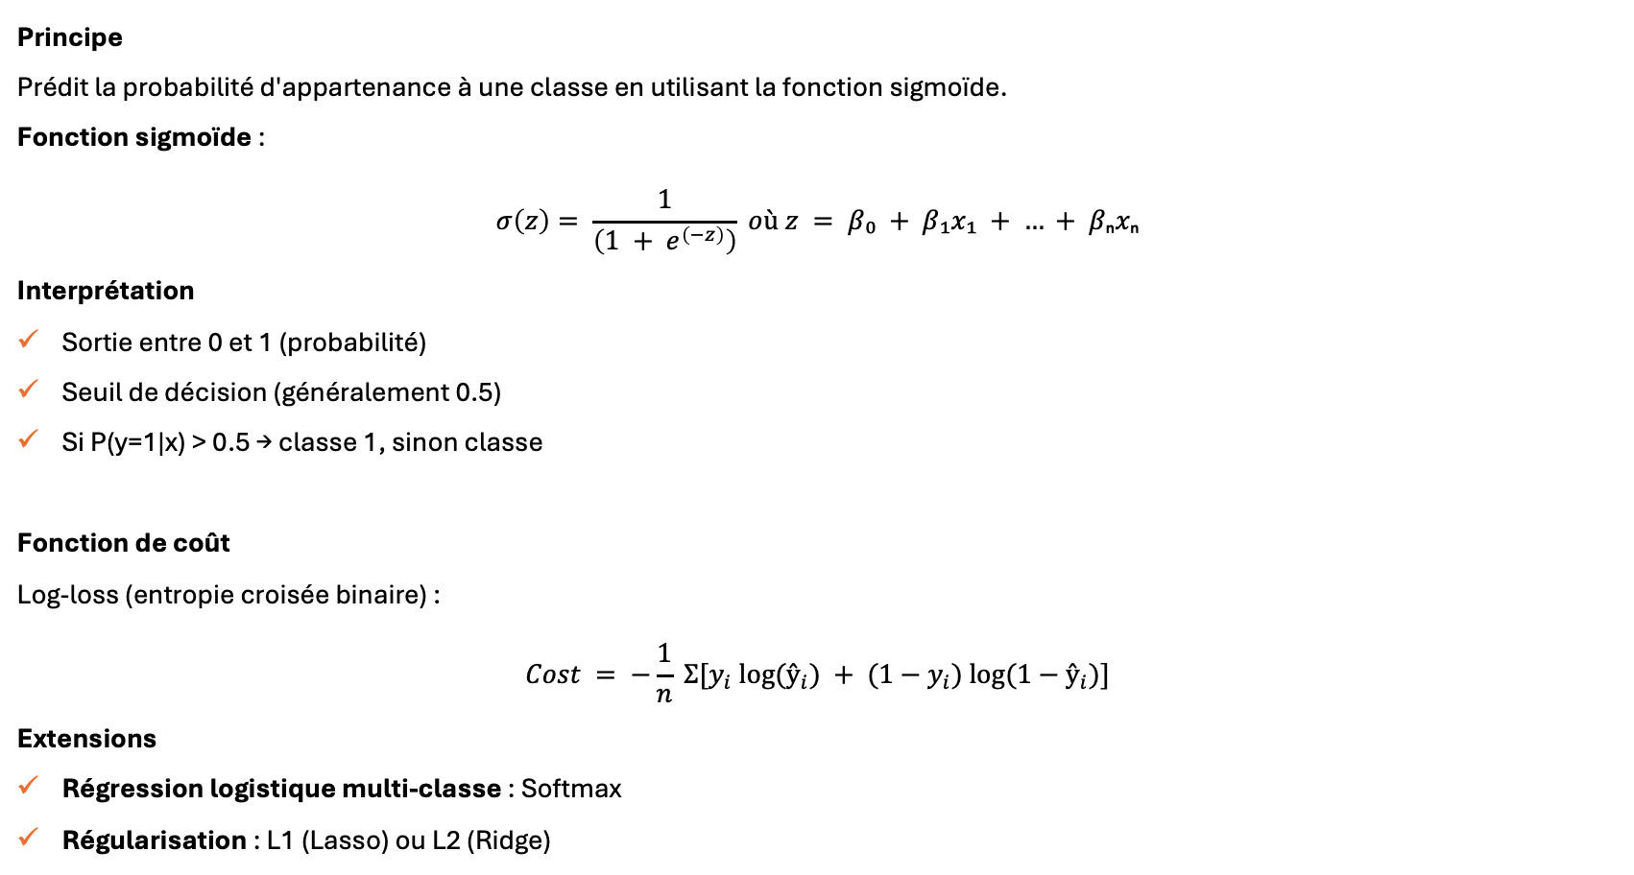
Régression Logistique
Principe
Prédit la probabilité d'appartenance à une classe en utilisant la fonction sigmoïde.
Fonction sigmoïde :
$$σ\left(z\right)= \frac{1}{\left(1 + e^{\left(−z\right)}\right)} où z = β₀ + β₁x₁ + … + βₙxₙ$$
Interprétation
Sortie entre 0 et 1 (probabilité)
Seuil de décision (généralement 0.5)
Si P(y=1|x) > 0.5 → classe 1, sinon classe
Fonction de coût
Log-loss (entropie croisée binaire) :
$$Cost = −\frac{1}{n} Σ[y_{i} log⁡(ŷ_{i}) + (1−y_{i}) log⁡(1−ŷ_{i})]$$
Extensions
Régression logistique multi-classe : Softmax
Régularisation : L1 (Lasso) ou L2 (Ridge)
Notes:
Application

Slide 24
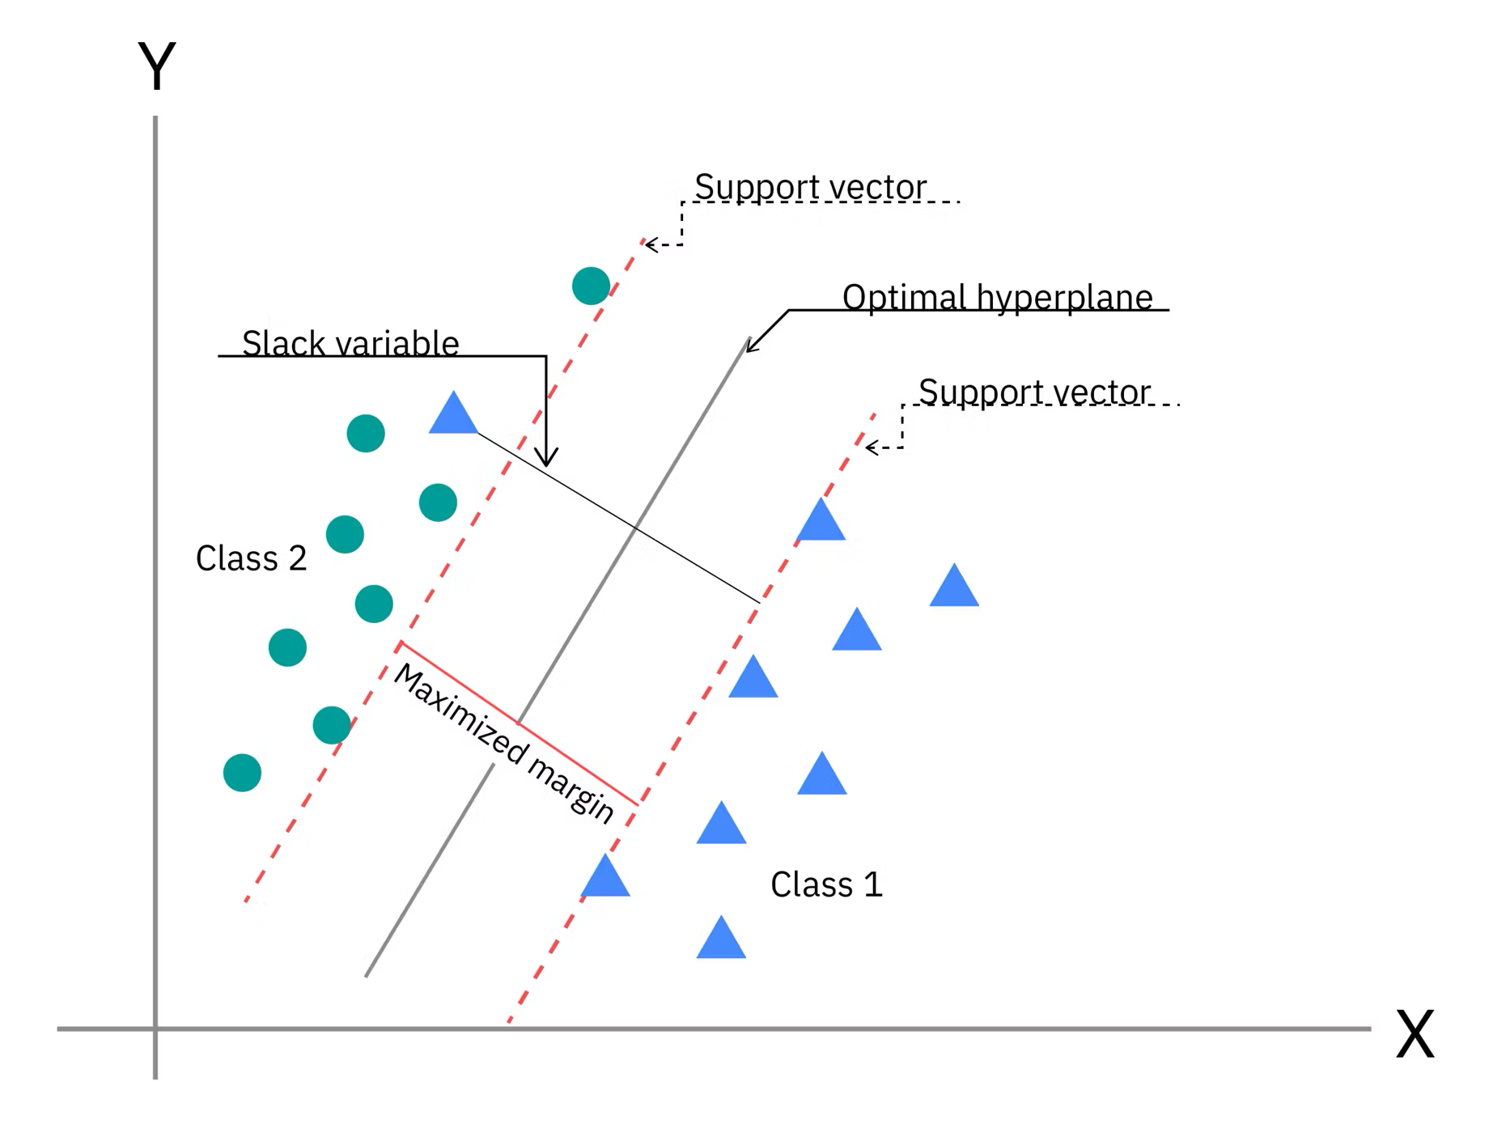
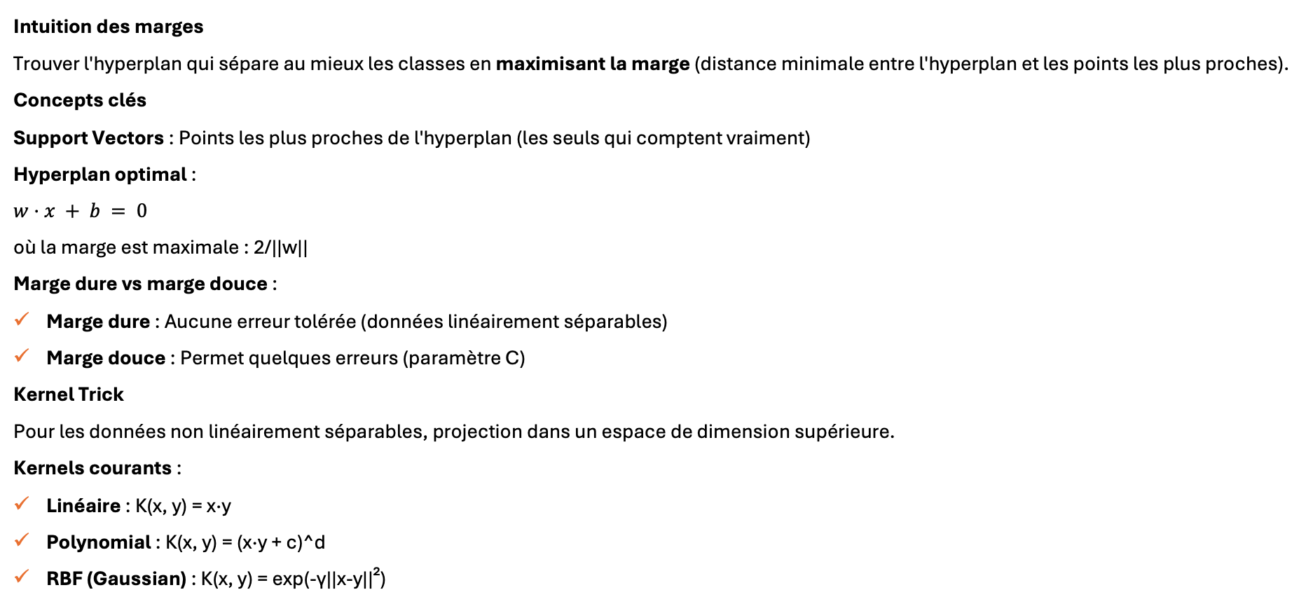
Support Vector Machine
Intuition des marges
Trouver l'hyperplan qui sépare au mieux les classes en maximisant la marge (distance minimale entre l'hyperplan et les points les plus proches).
Concepts clés
Support Vectors : Points les plus proches de l'hyperplan (les seuls qui comptent vraiment)
Hyperplan optimal :
$$w·x + b = 0$$
où la marge est maximale : 2/||w||
Marge dure vs marge douce :
Marge dure : Aucune erreur tolérée (données linéairement séparables)
Marge douce : Permet quelques erreurs (paramètre C)
Kernel Trick
Pour les données non linéairement séparables, projection dans un espace de dimension supérieure.
Kernels courants :
Linéaire : K(x, y) = x·y
Polynomial : K(x, y) = (x·y + c)^d
RBF (Gaussian) : K(x, y) = exp(-γ||x-y||²)
[1] https://www.ibm.com/fr-fr/think/topics/support-vector-machine
Notes:
Application

Slide 25
Support Vector Machine
Avantages & Inconvénients
Avantages :
Efficace en haute dimension
Versatile (grâce aux kernels)
Robuste au sur-apprentissage
Inconvénients :
Coûteux en temps de calcul (O(n²) ou O(n³))
Choix du kernel et des hyperparamètres délicat
Pas de probabilités directes
Notes:
Application

Slide 26
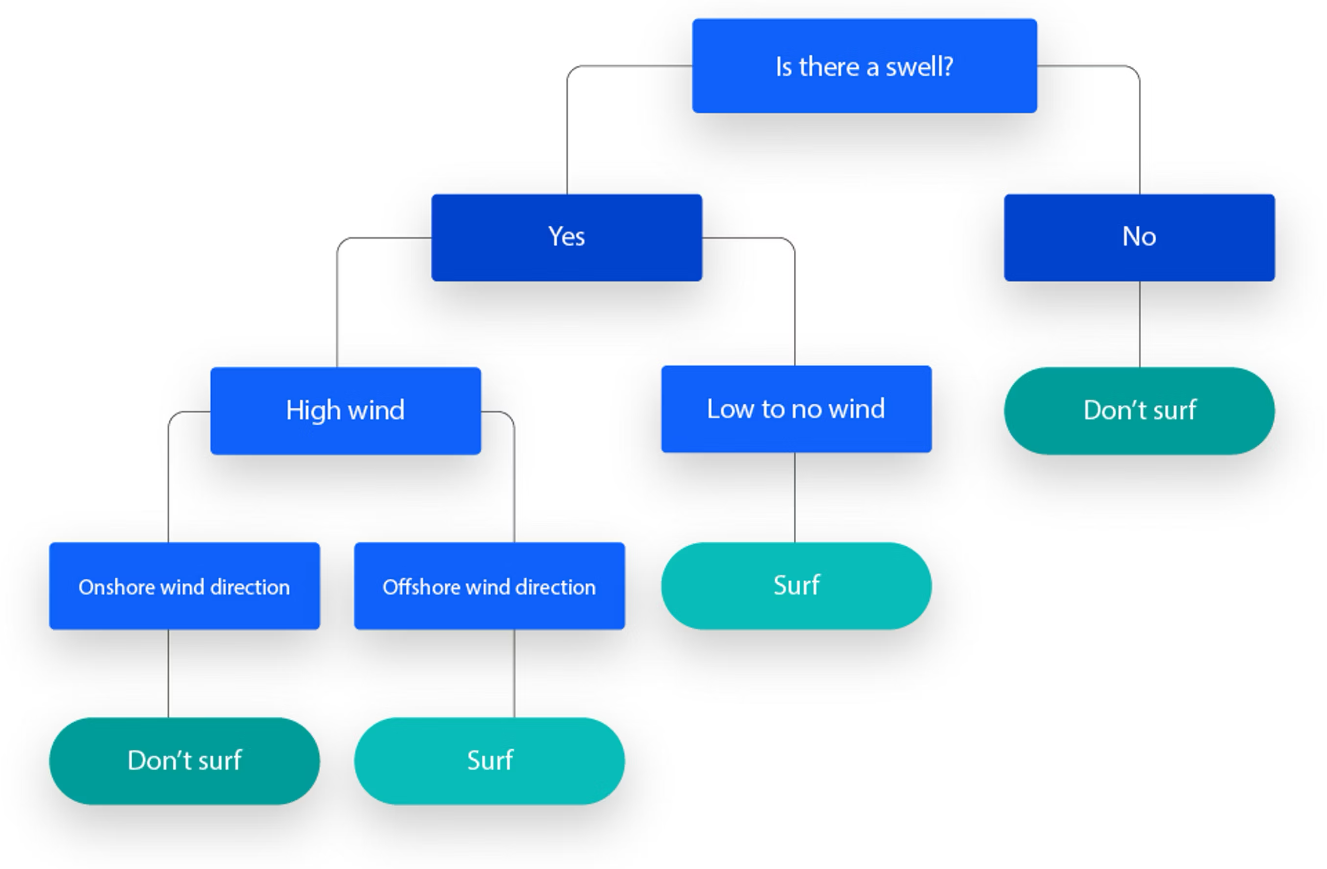
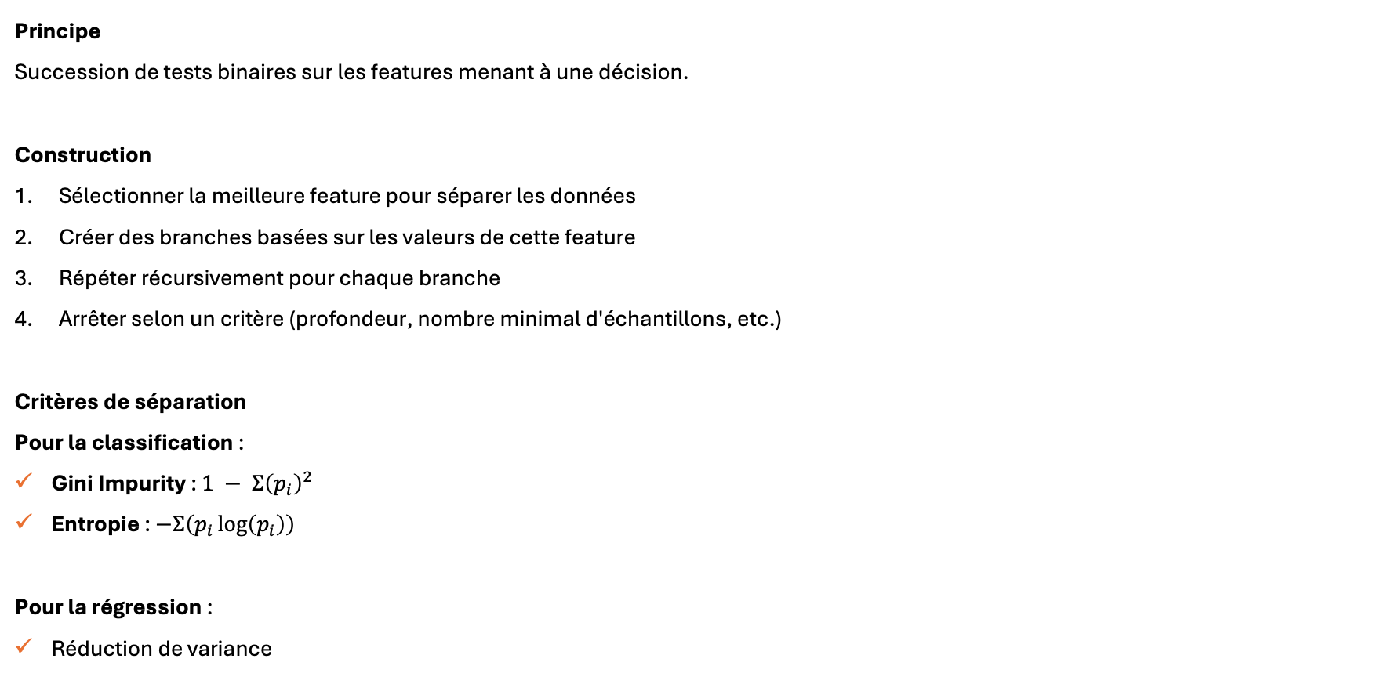
Arbre de Décision
Principe
Succession de tests binaires sur les features menant à une décision.
Construction
Sélectionner la meilleure feature pour séparer les données
Créer des branches basées sur les valeurs de cette feature
Répéter récursivement pour chaque branche
Arrêter selon un critère (profondeur, nombre minimal d'échantillons, etc.)
Critères de séparation
Pour la classification :
Gini Impurity : $1 − Σ{\left(p_{i}\right)}^{2}$
Entropie : $−Σ\left(p_{i}\log\left(p_{i}\right)\right)$
Pour la régression :
Réduction de variance
Notes:
Application

Slide 27
Arbre de Décision
Avantages & Inconvénients
Avantages :
Facile à interpréter et visualiser
Gère automatiquement les interactions
Pas besoin de normalisation
Gère variables numériques et catégorielles
Inconvénients :
Tendance au sur-apprentissage
Instables (petites variations → arbre très différent)
Biais vers features avec plus de valeurs
Notes:
Application

Slide 28
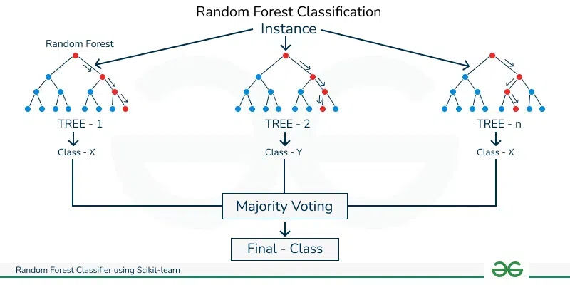
Random Forest
Principe
Ensemble d'arbres de décision entraînés sur des sous-échantillons aléatoires.
Processus :
Bootstrap : Créer N échantillons aléatoires avec remise
Pour chaque échantillon, entraîner un arbre
À chaque nœud, sélectionner aléatoirement un sous-ensemble de features
Prédiction finale = vote majoritaire (classification) ou moyenne (régression)
Bagging et Feature Randomness
Bagging : Bootstrap Aggregating
Réduit la variance sans augmenter le biais
Décorrélation des arbres grâce à la sélection aléatoire de features
[1] https://www.geeksforgeeks.org/dsa/random-forest-classifier-using-scikit-learn/
Notes:
Application

Slide 29
Random Forest
Hyperparamètres importants
n_estimators : Nombre d'arbres
max_depth : Profondeur maximale
max_features : Nombre de features considérées à chaque split
min_samples_split : Nombre minimal d'échantillons pour split
Feature Importance
Random Forest permet de calculer l'importance de chaque feature.
Avantages :
Très performant out-of-the-box
Robuste au sur-apprentissage
Gère bien les données manquantes
Parallélisable
Inconvénients :
Moins interprétable qu'un seul arbre
Peut être lent sur de grandes données
Modèle lourd à sauvegarder
Notes:
Application

Slide 30
Machine Learning : Apprentissage Non-Supervisé
Notes:
Application

Slide 31
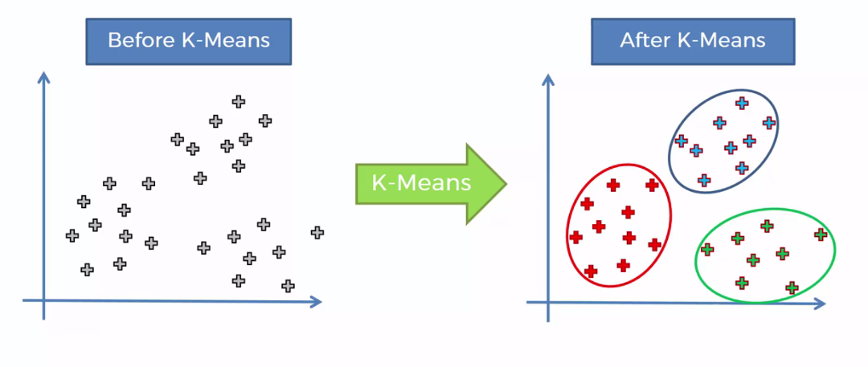
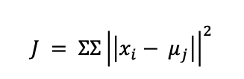
K-Means Clustering
Principe
Partitionner n observations en K clusters où chaque observation appartient au cluster avec la moyenne la plus proche.
Algorithme
Initialiser K centroïdes aléatoirement
Assignation : Assigner chaque point au centroïde le plus proche
Mise à jour : Recalculer les centroïdes comme moyenne des points assignés
Répéter 2-3 jusqu'à convergence
Fonction objectif
Minimiser l'inertie intra-cluster :
$$J = ΣΣ{\left|\left|x_{i}− μ_{j}\right|\right|}^{2}$$
Notes:
Application

Slide 32
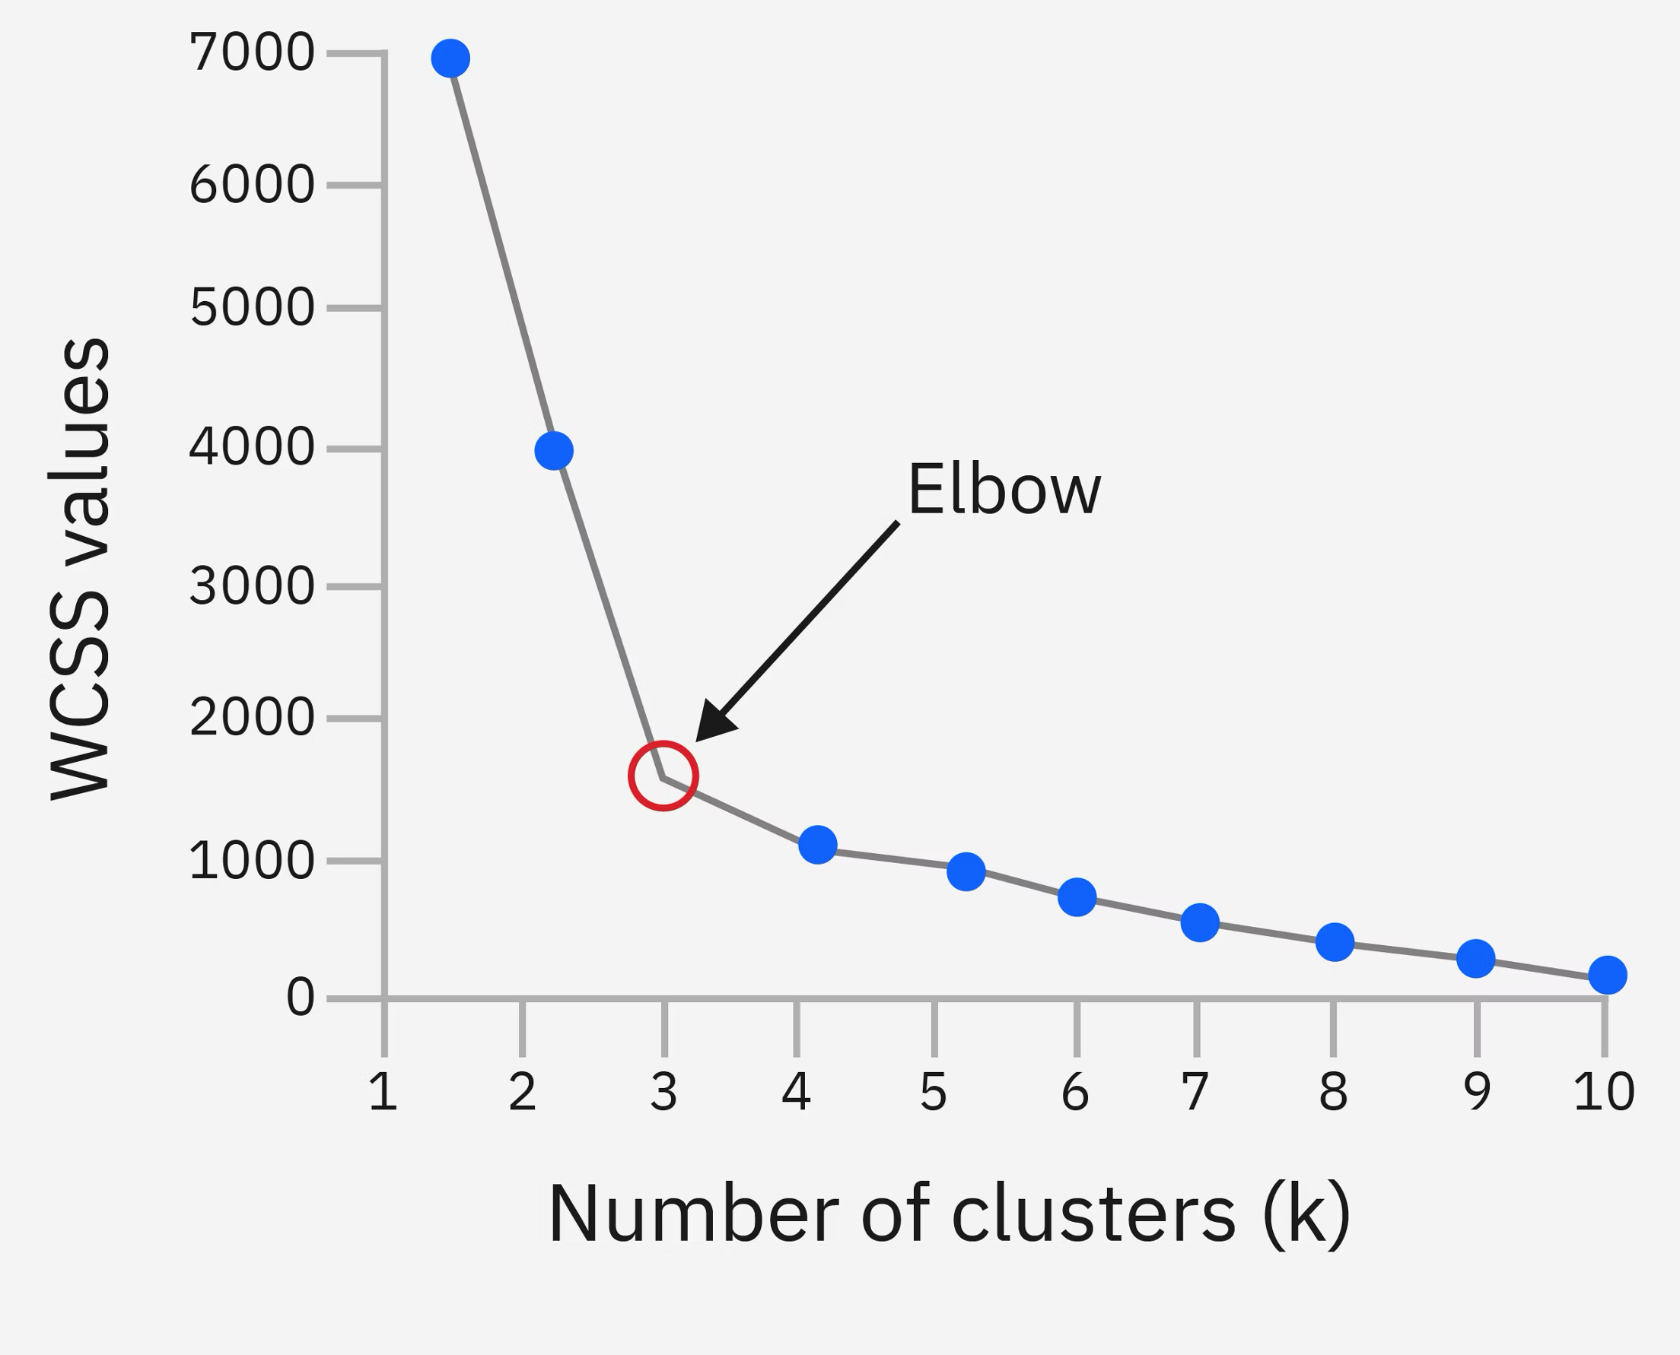
K-Means Clustering
Choix de K
Méthode du coude (Elbow Method) :
Tracer l'inertie en fonction de K
Chercher le "coude" où l'amélioration ralentit
Silhouette Score :
Mesure de cohésion des clusters
Varie entre -1 et 1
Limites
Sensible à l'initialisation (solution : K-means++)
Suppose des clusters sphériques de tailles similaires
Nécessite de spécifier K à l'avance
Sensible aux outliers
Notes:
Application

Slide 33
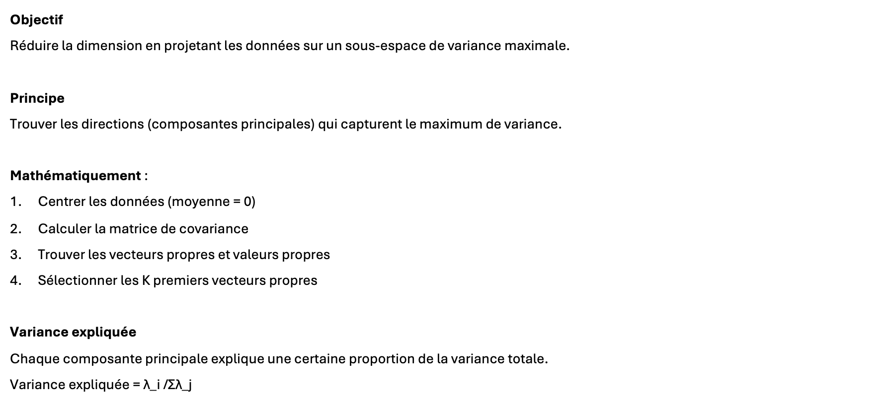
PCA (Principal Component Analysis)
Objectif
Réduire la dimension en projetant les données sur un sous-espace de variance maximale.
Principe
Trouver les directions (composantes principales) qui capturent le maximum de variance.
Mathématiquement :
Centrer les données (moyenne = 0)
Calculer la matrice de covariance
Trouver les vecteurs propres et valeurs propres
Sélectionner les K premiers vecteurs propres
Variance expliquée
Chaque composante principale explique une certaine proportion de la variance totale.
$$\text{Variance} \text{expliqu}\text{é}\text{e}\text{ = }\text{λ}\text{_}\text{i} \text{/}\text{Σλ}\text{_}\text{j}$$
Notes:
Application

Slide 34
PCA (Principal Component Analysis)
Applications
Visualisation : Réduire à 2D ou 3D
Pré-traitement : Réduire le bruit
Compression : Réduire l'espace de stockage
Accélération : Réduire le temps de calcul
Avantages & Inconvénients
Avantages :
Réduit la dimensionnalité efficacement
Élimine la multicolinéarité
Améliore la visualisation
Inconvénients :
Perte d'interprétabilité (composantes = combinaisons linéaires)
Suppose des relations linéaires
Sensible à l'échelle (nécessite normalisation)
Notes:
Application

Slide 35
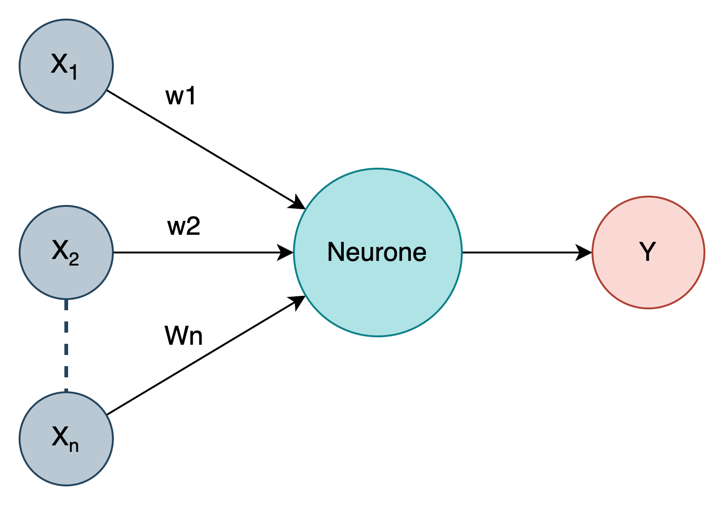
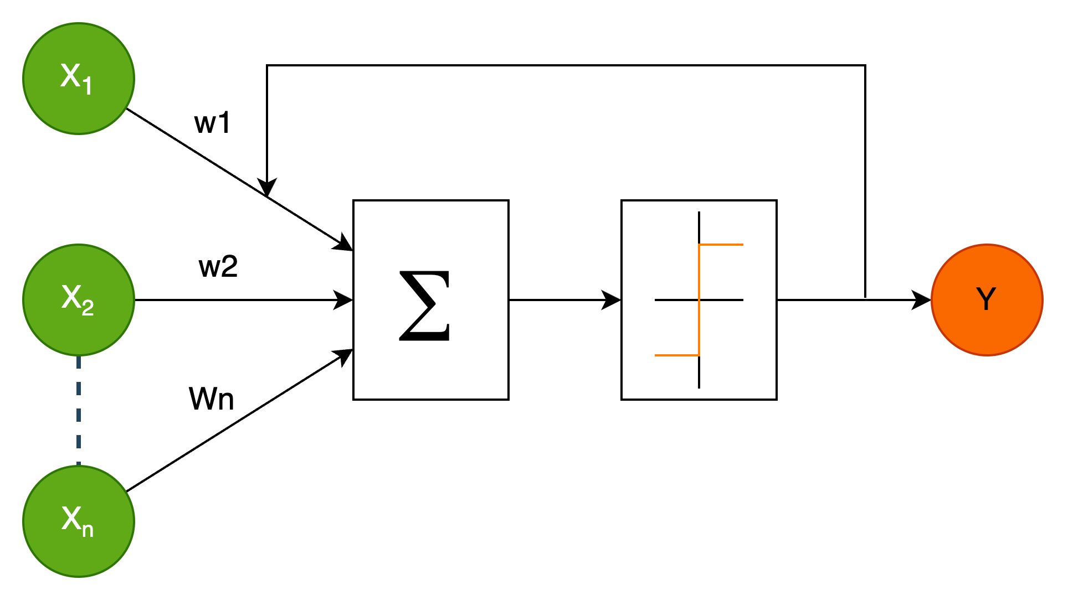
Réseau de Neurones à Action Direct / Feed forward Neural Network
1. Perceptron
Un perceptron est la partie de base d'un réseau neuronal. Il représente un neurone unique d'un cerveau humain et est utilisé pour les classificateurs binaires.

Slide 36
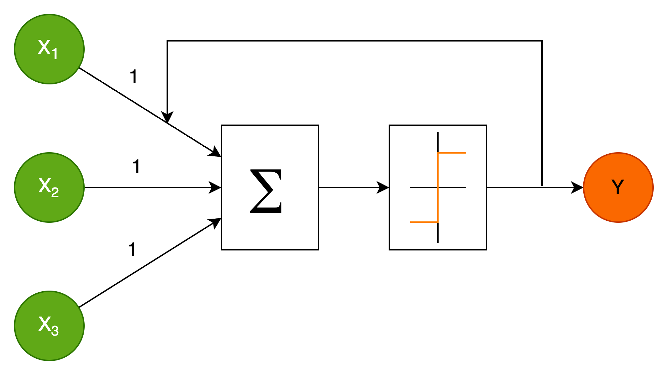
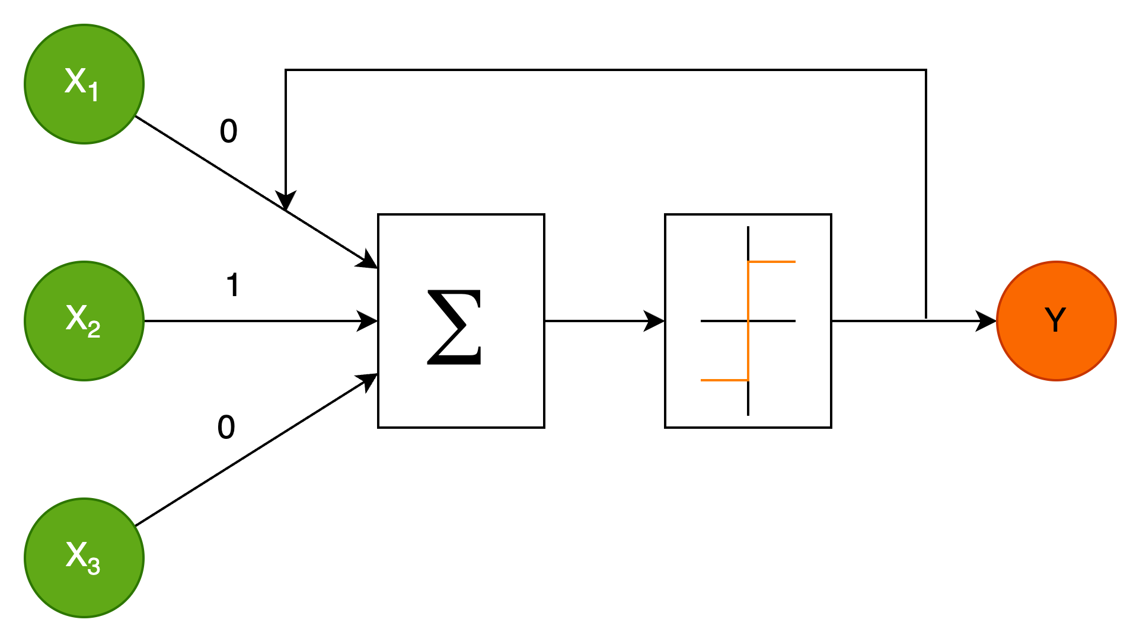



Réseau de Neurones à Action Direct / Feed forward Neural Network
1. Perceptron
Notes:
Binary odd or Even

Slide 37
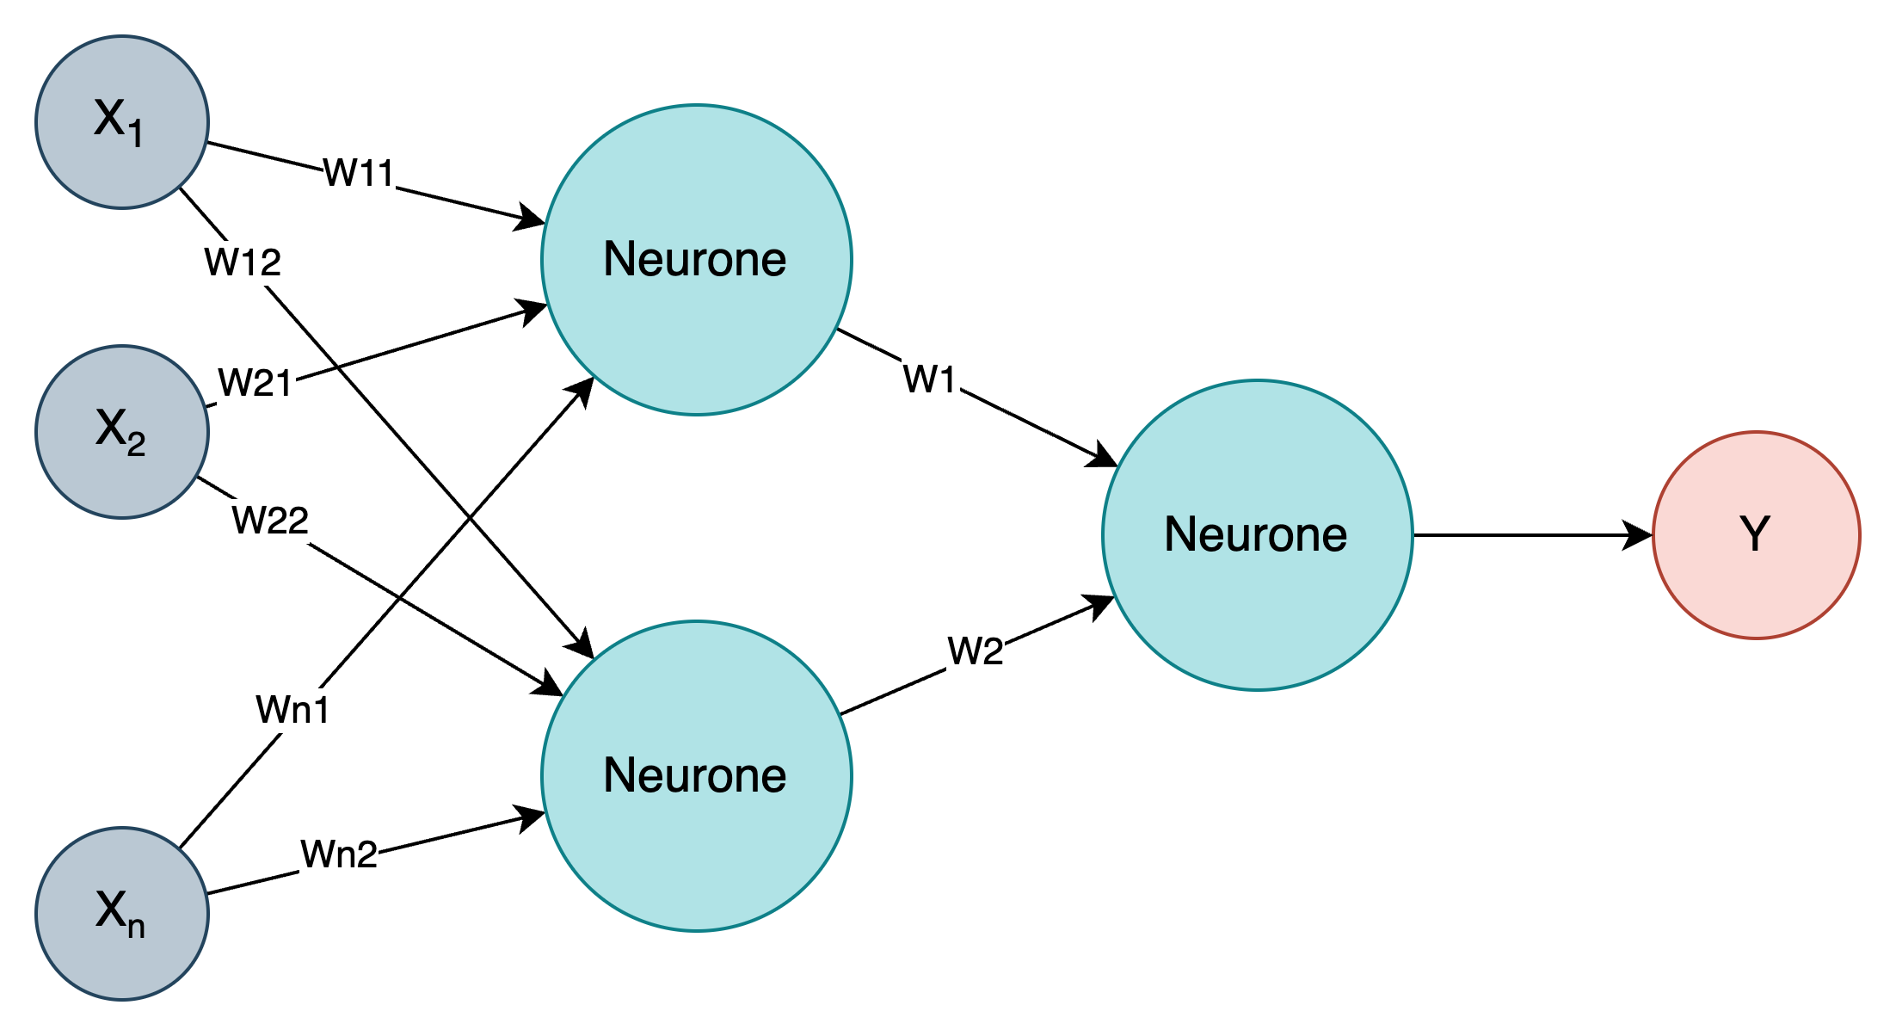
Réseau de Neurones à Action Direct / Feed forward Neural Network
2. Perceptron multicouche
Type de réseau neurones artificiels organisés en plusieurs couche de perceptron
Comporte au moins 03 couches :
Couche d'entrée : Capte les signaux d'entrée et les transmet à la couche suivante
Couche cachée : Effectue toutes sortes de calculs et d'extraction de caractéristiques
Couche de sortie : livre le résultat final

Slide 38
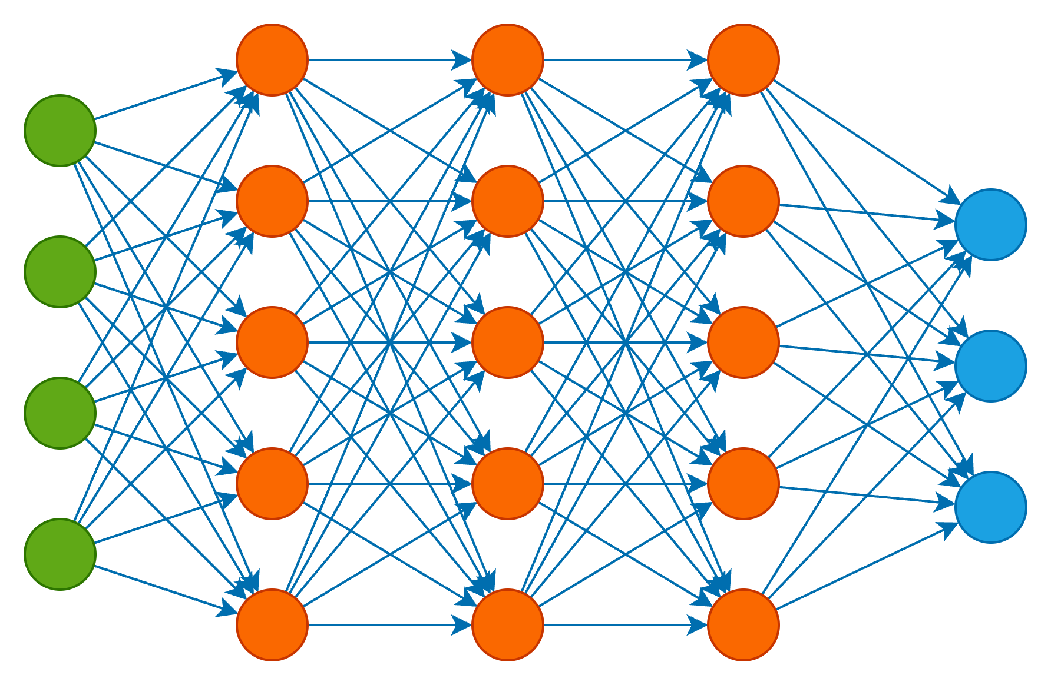
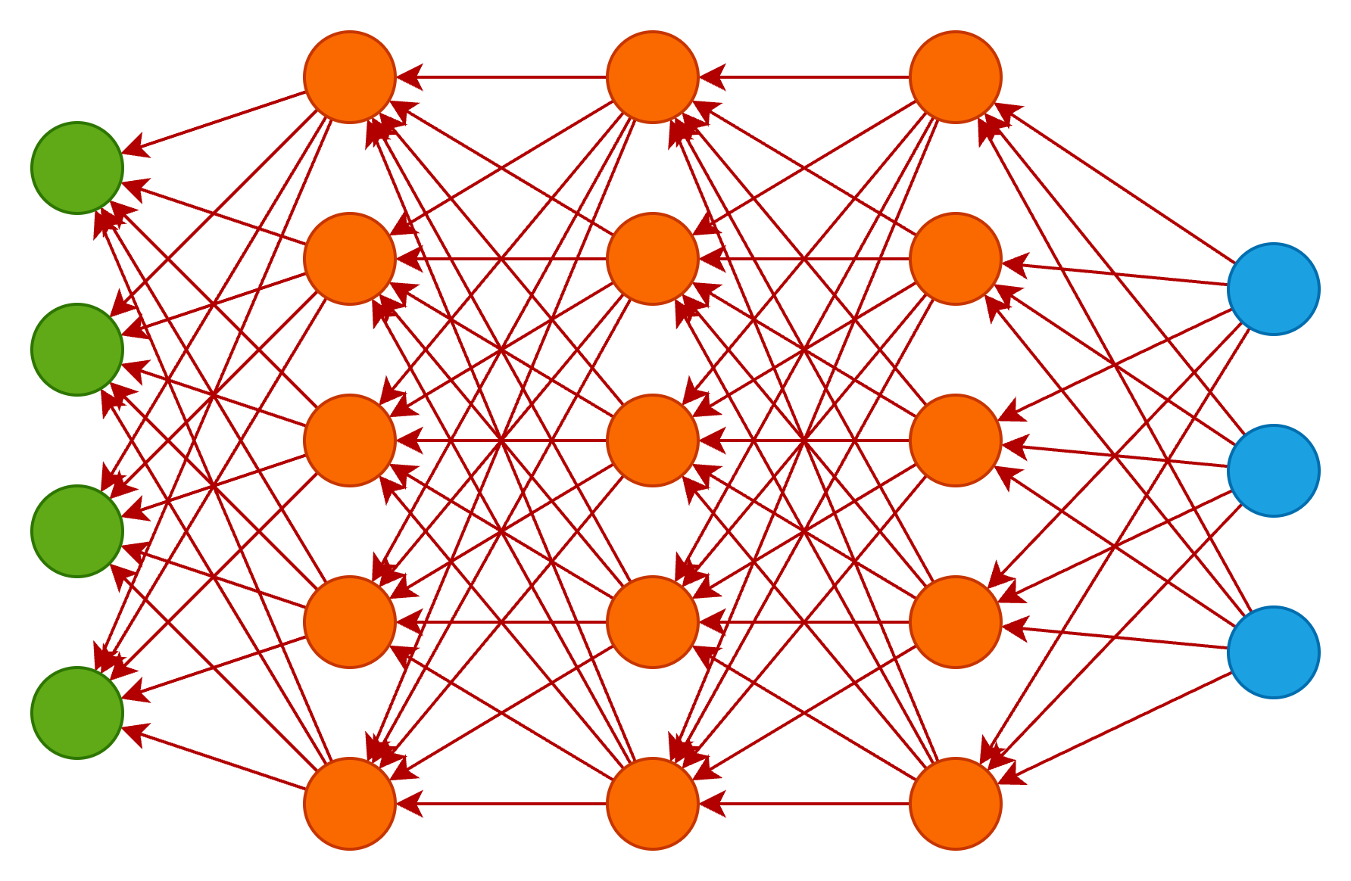
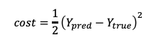
Réseau de Neurones à Action Direct / Feed forward Neural Network
3. A grande échelle ?
Dans les réseaux de neurones classique le flux d’information est unidirectionnel (feed forward)
Le backward propagation permet de réajuster les paramètres interne du modèle.
?
?
?
?
?
?
$$cost=\frac{1}{2}{\left(Y_{pred}−Y_{true}\right)}^{2}$$

Slide 39
Réseau Neuronal de Convolution / Convolutional Neural Network
1. Définition
Type de réseau neurones artificiels conçu spécifiquement pour le traitement des données ayant une structure de type grille, comme les images.
Utilisés dans des tâches comme la reconnaissance d'images, la vision par ordinateur et, plus récemment, le traitement du langage naturel.
Composé de plusieurs couches successives :
Couches convolutionnelles : Effectuent des convolutions sur l'entrée en appliquant des filtres
Couches de pooling : Réduisent la dimension des cartes de caractéristiques
Couches entièrement connectées : Agissent comme dans les réseaux de neurones classiques.

Slide 40
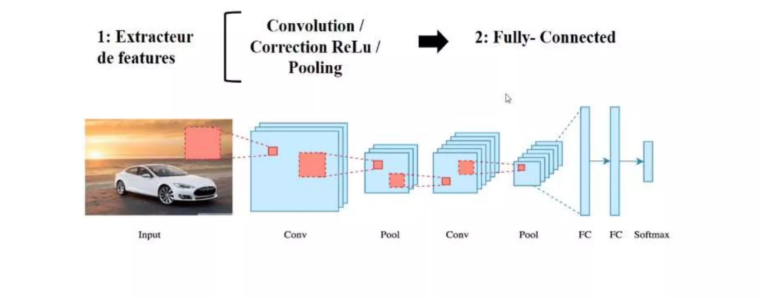
Réseau Neuronal de Convolution / Convolutional Neural Network
2. Fonctionnement

Slide 41
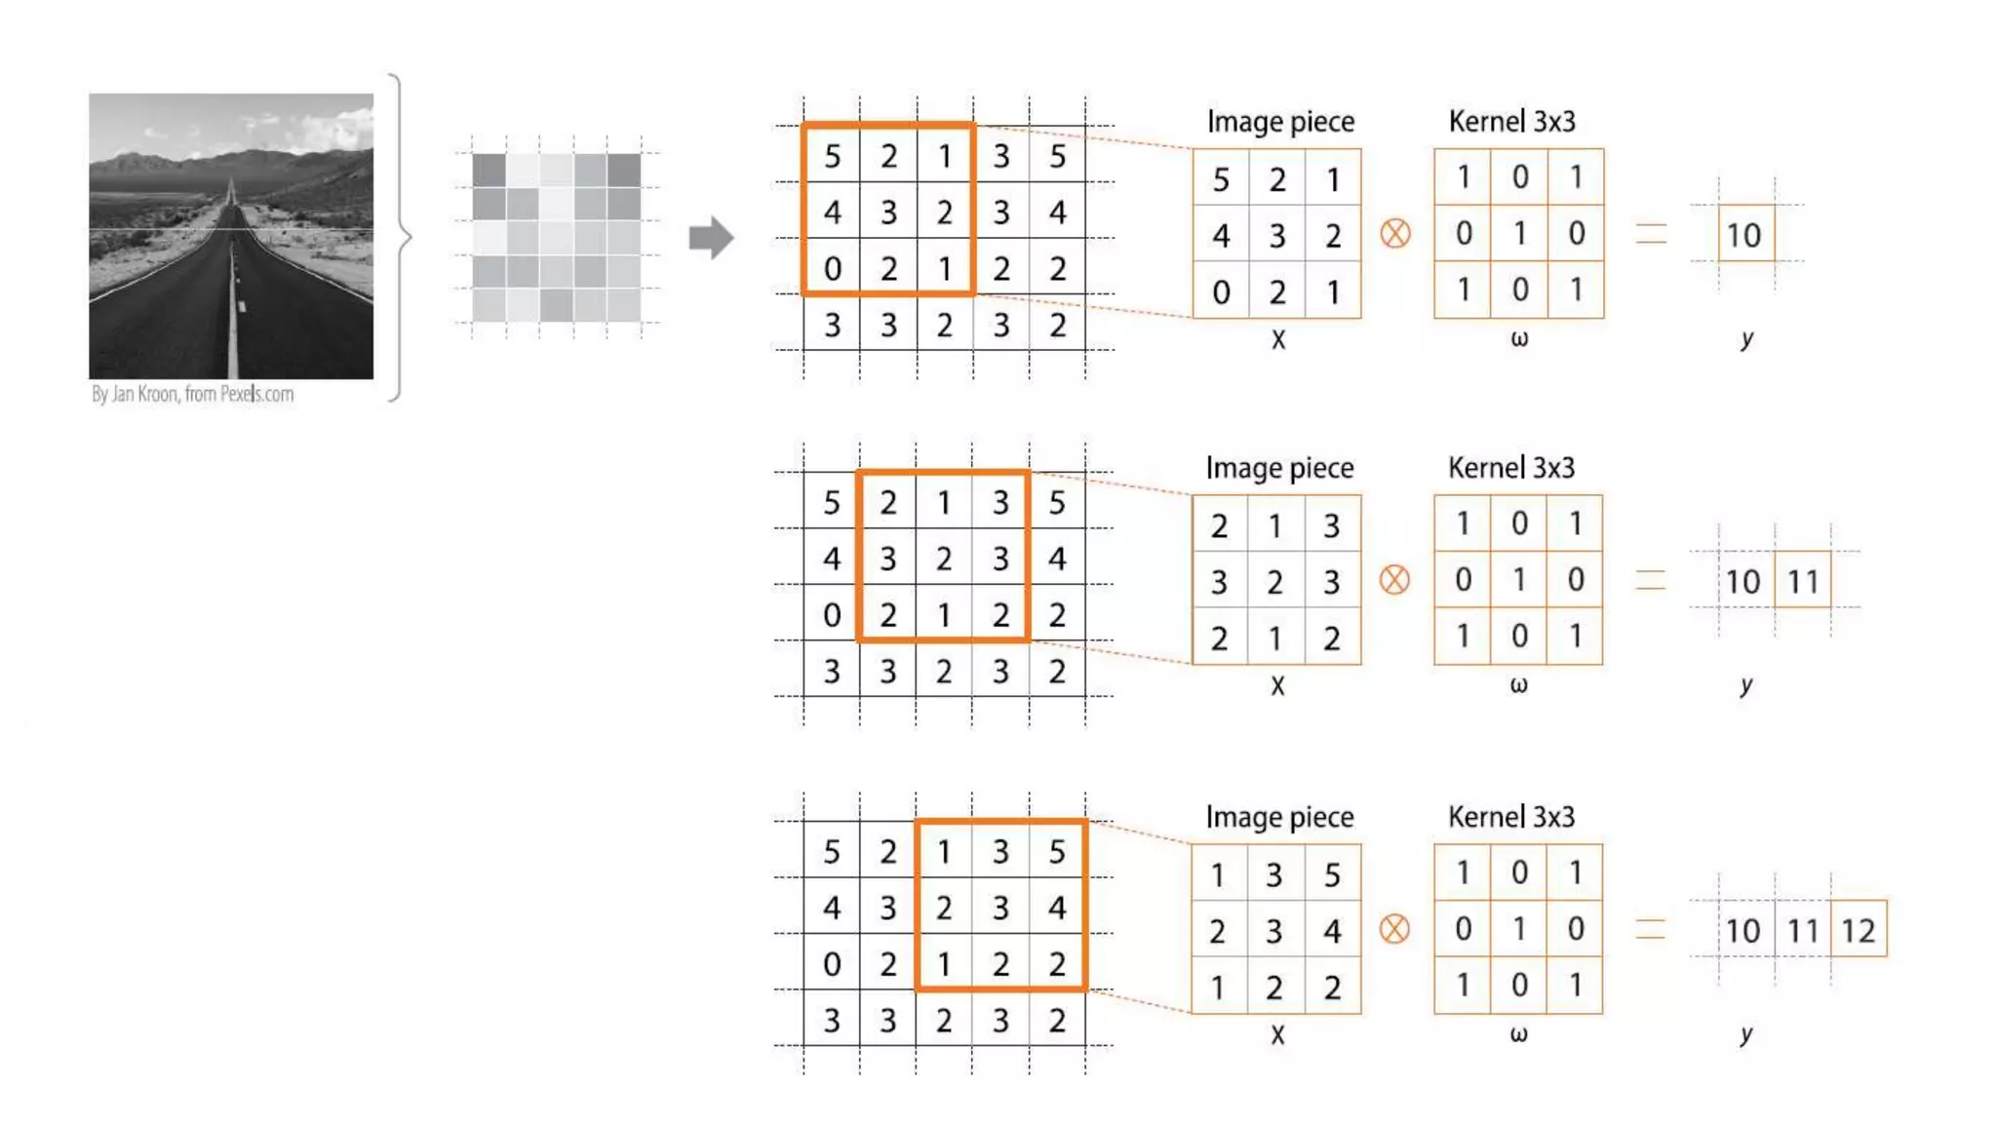
Réseau Neuronal de Convolution / Convolutional Neural Network
2.1. Couche de convolution
La convolution, d'un point de vue simpliste, est le fait d'appliquer un filtre mathématique à une image. D'un point de vue plus technique, il s'agit de faire glisser une matrice par-dessus une image, et pour chaque pixel, utiliser la somme de la multiplication de ce pixel par la valeur de la matrice. Cette technique nous permet de trouver des parties de l'image qui pourraient nous être intéressantes.

Slide 42
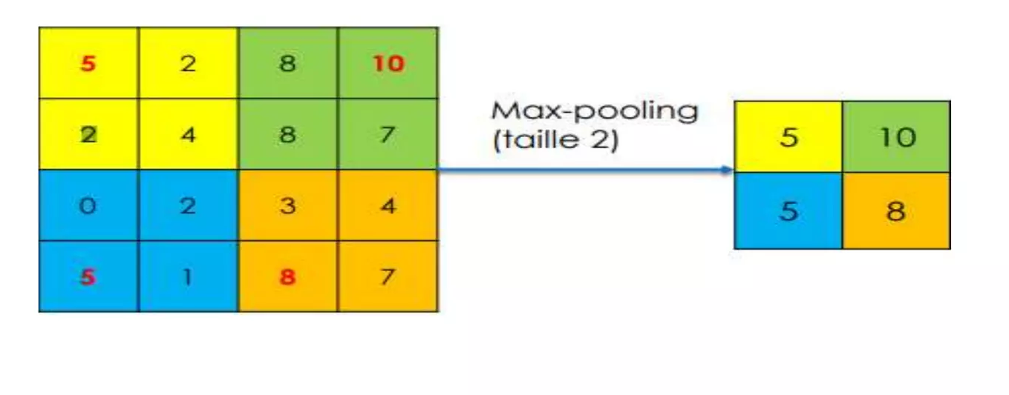
Réseau Neuronal de Convolution / Convolutional Neural Network
2.2. Couche de pooling
Opération utilisée pour réduire la dimension ﻿en recherchant des détails plus « grossiers », de plus grandes « structures » dans l'image
Max-pooling : on prend l'élément maximal de chaque sous-tableau
Sum-pooling : on fait la somme de tous les éléments de chaque sous tableau

Slide 43
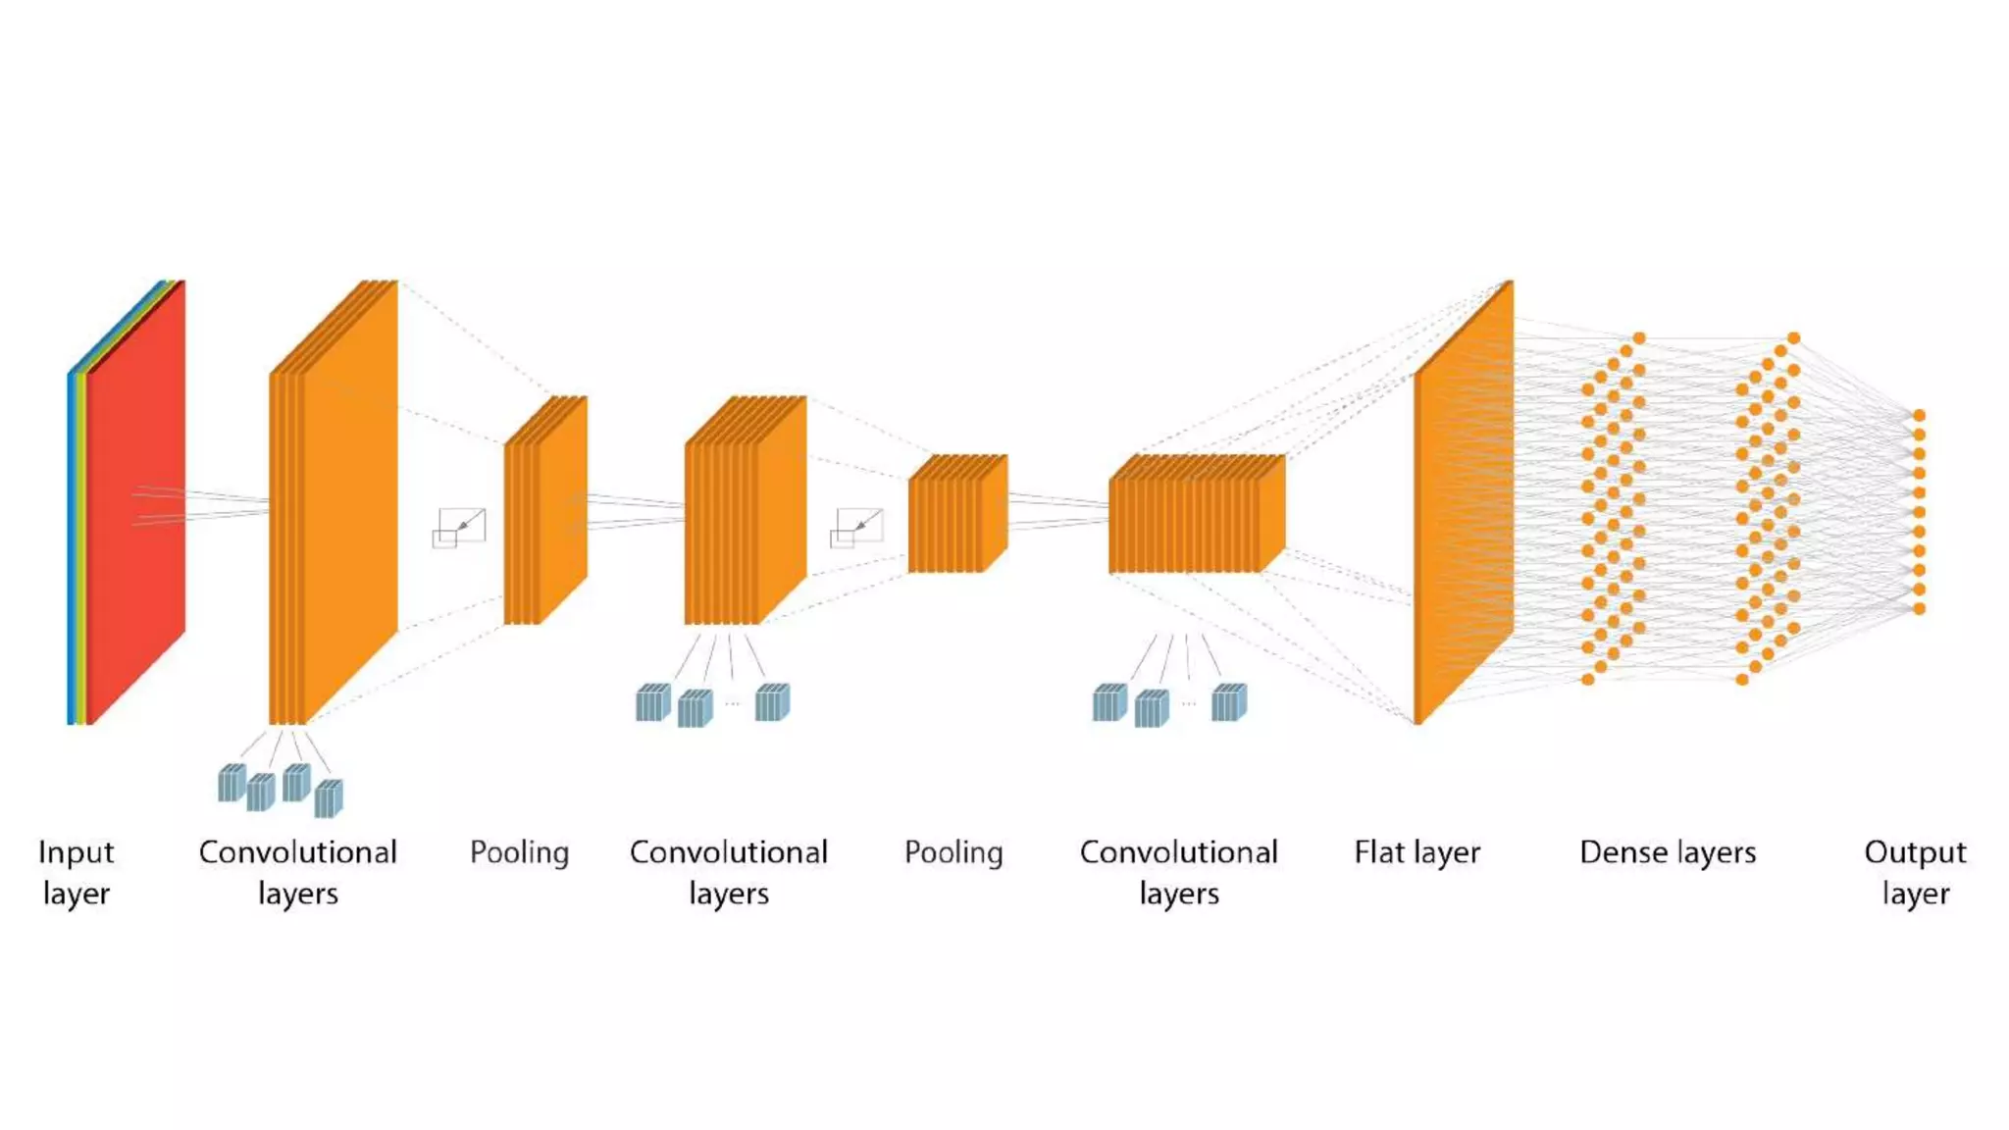
Réseau Neuronal de Convolution / Convolutional Neural Network
2.3. Recapitulatifs

Slide 44
Réseau Neuronal de Convolution / Convolutional Neural Network
3. Applications
Reconnaissance d'images (par exemple, ImageNet, Google Photos).
Détection d'objets (voitures, visages, etc.).
Analyse de vidéos.Traitement d'images médicales (diagnostic basé sur IRM, radiographies).
Applications créatives (transfert de style artistique, génération d'images).

Slide 45
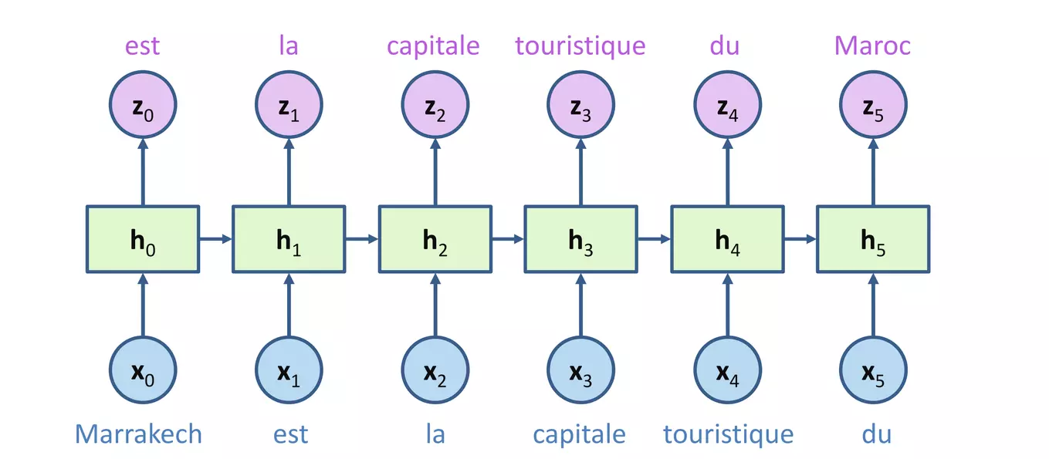
Réseau de Neurone Récurrent / Recurrent Neural Network
1. Définition
Type de réseau de neurones conçus de manière à reconnaître les caractéristiques séquentielles et pour prédire le scénario suivant le plus probable. Les RNN sont ainsi en mesure de traiter des données séquentielles et temporelles.
Considère à la fois l'entrée textuelle actuelle et une «unité de contexte» construite sur ce qu'ils ont vu précédemment pour prédire l'unité suivante

Slide 46
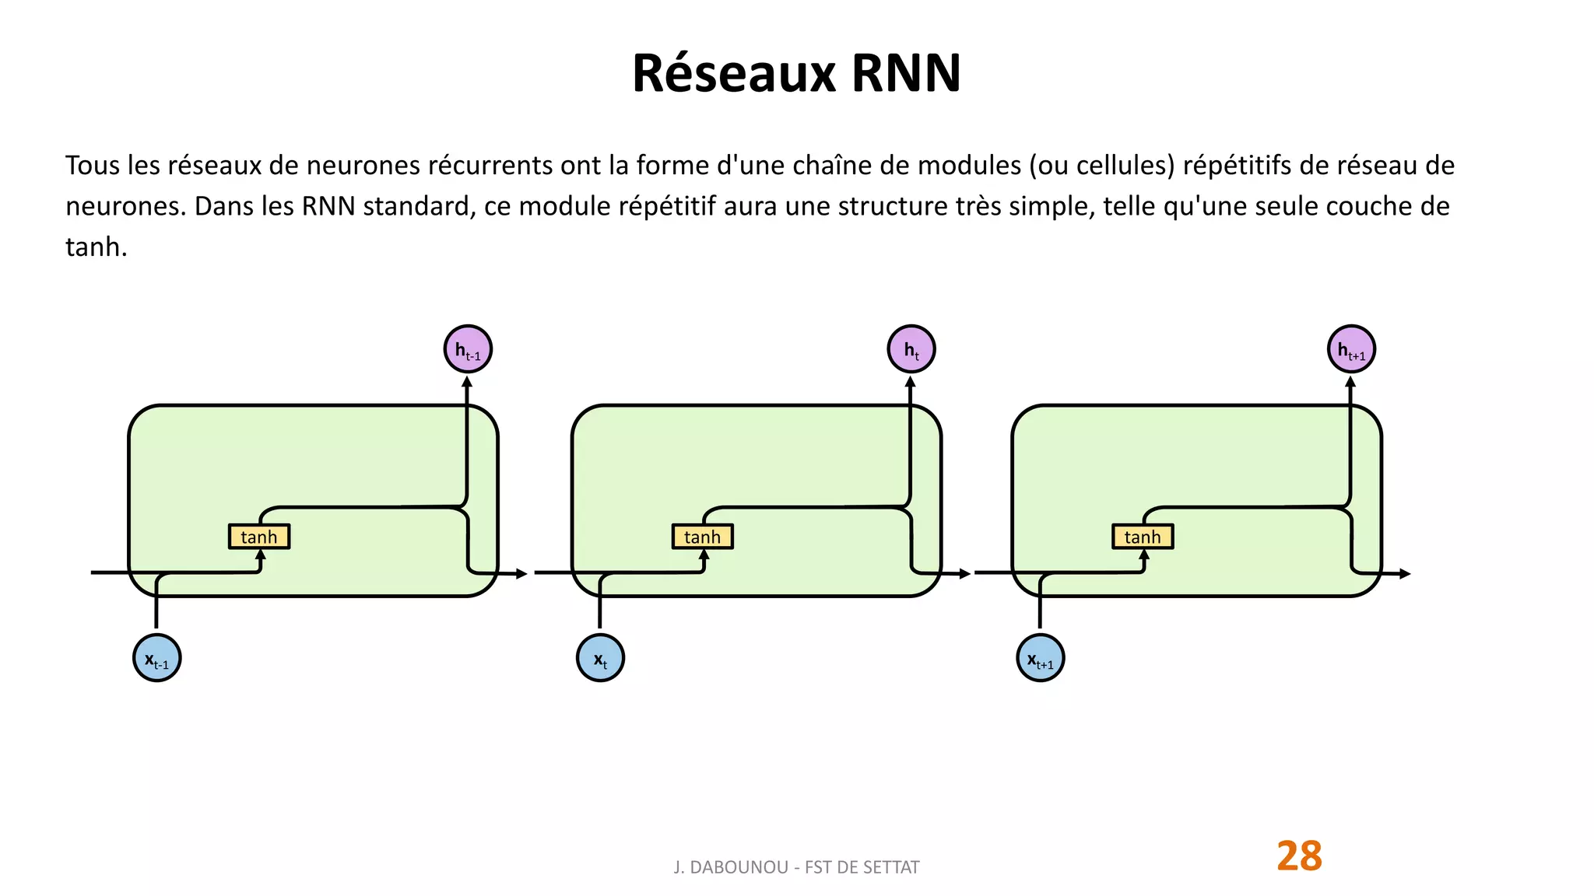
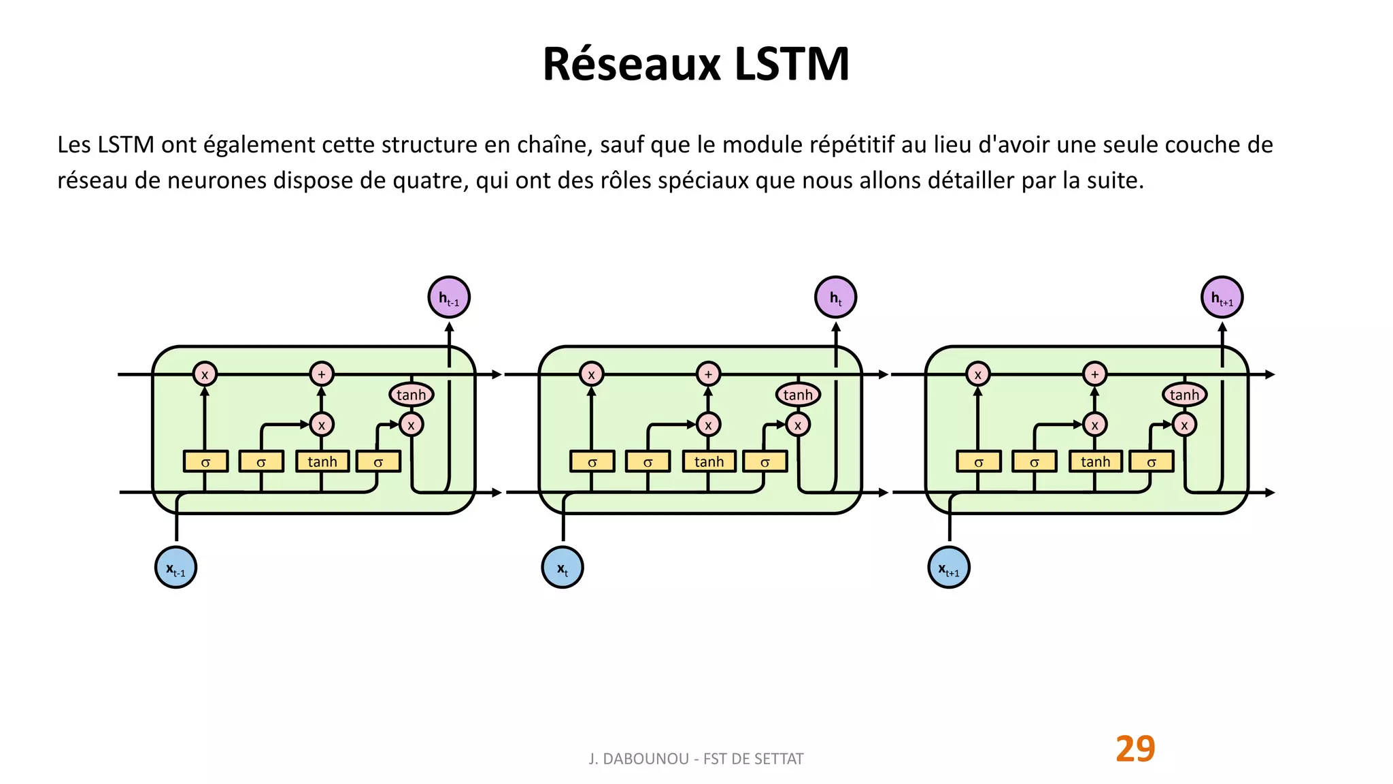
Réseau de Neurone Récurrent / Recurrent Neural Network
2.1. Réseau RNN vs Réseau LSTM
Le plus souvent le réseau de neurone récurent classique ne gère pas bien les dépendances à long terme à cause de la disparition du gradient (vanishing gradient) comme conséquence de l'utilisation de tanh.
Les LSTM sont explicitement conçus pour éviter le problème de dépendance à long terme.

Slide 47
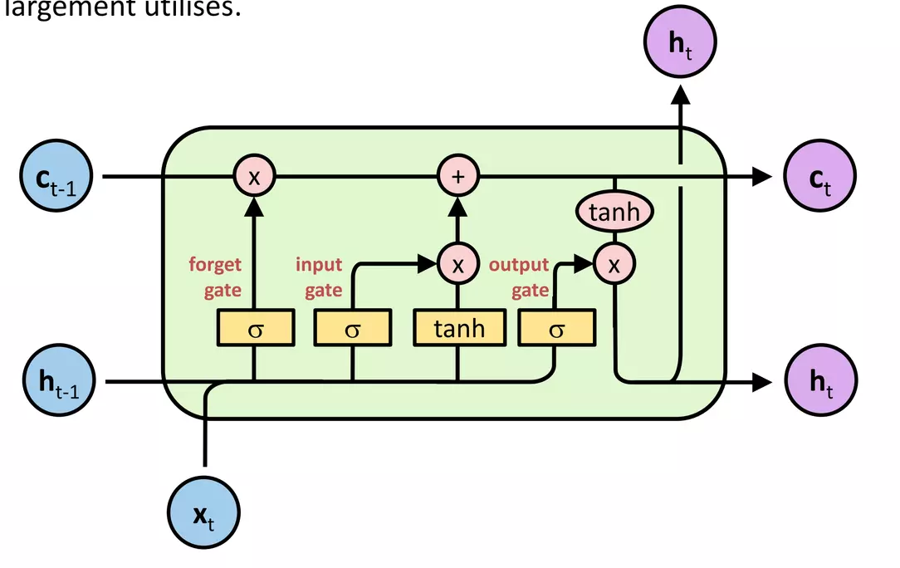
Réseau de Neurone Récurrent / Recurrent Neural Network
2.2. Réseau LSTM
Le plus souvent le réseau de neurone récurent classique ne gère pas bien les dépendances à long terme à cause de la disparition du gradient (vanishing gradient) comme conséquence de l'utilisation de tanh.
Les LSTM sont explicitement conçus pour éviter le problème de dépendance à long terme.
Forget gate : indique à l'état de la cellule les informations à oublier (multiplication par 0) ou à conserver (multiplication par 1).
Input gate : déterminer quelles informations produite par la couche tanh doivent entrer dans l'état de la cellule (donc à sauvegarder dans la mémoire à long terme).
Output gate : Indique les informations qui doivent passer au prochain état caché h.
ct : Etat de la cellule qui permettra de se souvenir des informations pendant de longues périodes.
ht : Etat caché

Slide 48
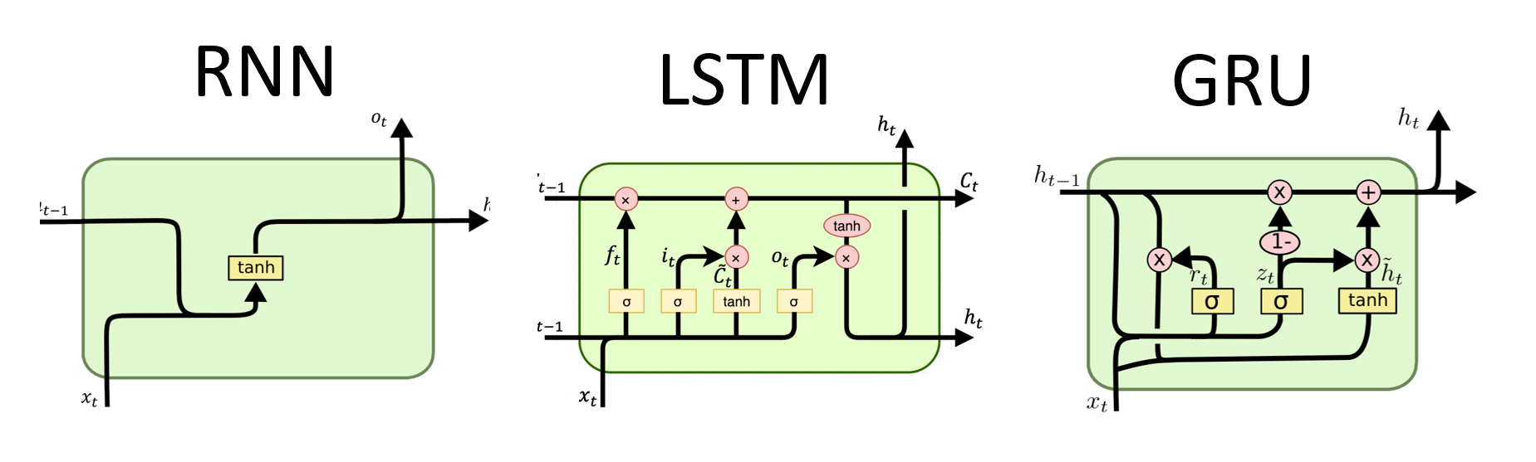
Réseau de Neurone Récurrent / Recurrent Neural Network
2.3. Réseau GRU
Version simplifiée des réseaux LSTM
Plus simples que les LSTM car ils n'ont pas de cellule de mémoire distincte : l'état caché joue directement ce rôle.
Utilisent moins de paramètres que les LSTM, ce qui les rend plus rapides à entraîner et à exécuter, tout en conservant une performance compétitive dans de nombreux cas.

Slide 49
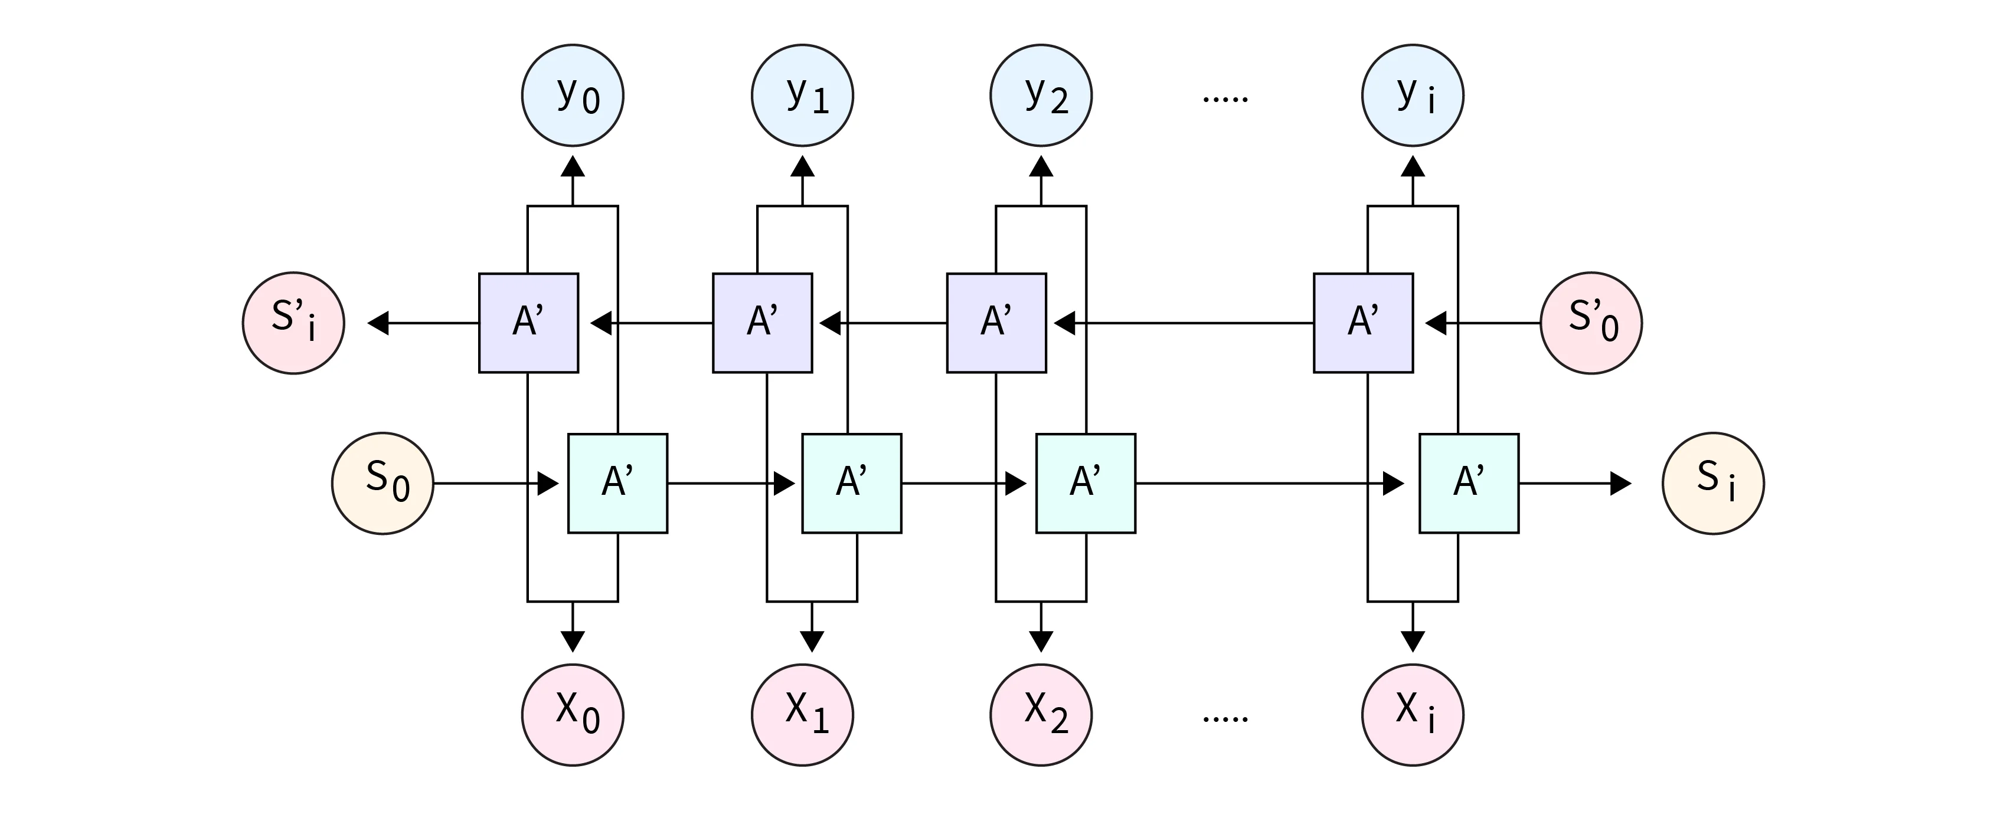
Réseau de Neurone Récurrent / Recurrent Neural Network
2.3. Unidirectionnel vs Bidirectionnel
Unidirectionnel : L'information est traitée uniquement dans un seul sens. À chaque instant t, le RNN unidirectionnel ne dispose que de l'information présente dans les étapes précédentes.
Bidirectionnel : L'information est traitée dans les 02 seul sens. À chaque instant t, le modèle a accès aux informations du passé et du futur dans la sequence. Il combine 02 RNN distincts :
Un réseau traite la séquence dans l'ordre naturel (passé → futur).
L'autre traite la séquence dans l'ordre inverse (futur → passé).

Slide 50
Réseau de Neurone Récurrent / Recurrent Neural Network
3. Applications
Données séquentielles Les RNN traitent efficacement les données de séries temporelles pourdes prévisions.
Analyse vidéo : analyse des cadres de vidéos pour la classification de la reconnaissance d'actions.
Langage Naturel utilisé pour les tâches de traduction linguistique et d'analyse des sentiments.
Génération musicale : creation des séquences musicales originales dans divers styles.
Prévisions météorologiques : prédiction des schémas météorologiques sur la base des tendances des données historiques.
Reconnaissance vocale : convertion le langage parlé en texte pour les applications vocales.
Détection d'anomalies : identification des valeurs aberrantes dans des données séquentielles pour la détection de fraude.

Slide 51
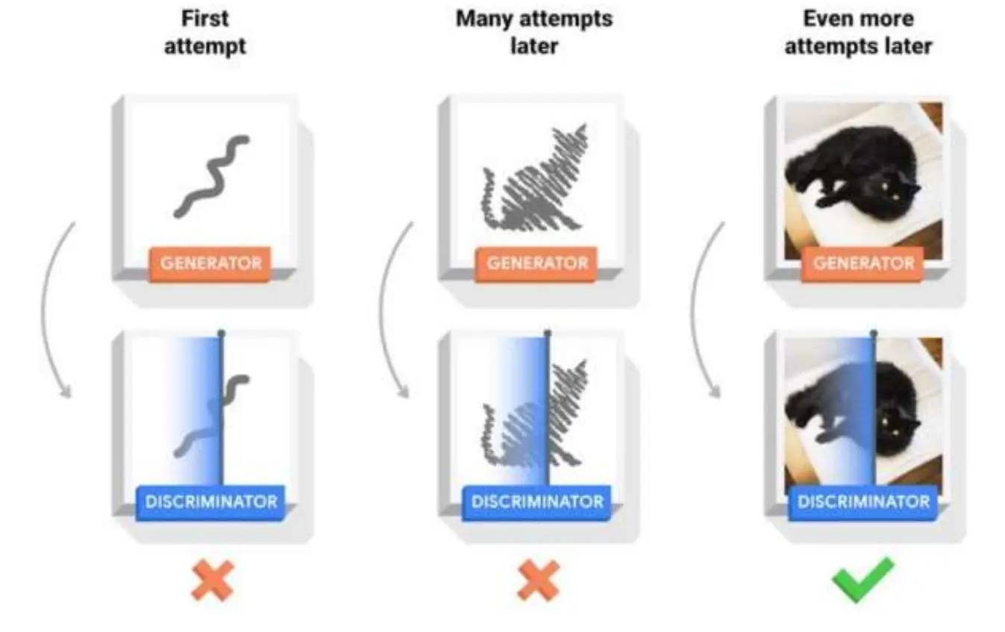
Réseau Antagoniste Génératif / Generative Adversarial Network
1. Définition
Type de réseau de neurones conçu pour générer des données nouvelles qui ressemblent à des données réelles.
Entrent dans la catégorie de l'apprentissage non supervisé.
L’ architecture se compose de deux réseaux neuronaux en compétition dans un scénario de théorie des jeux :
Le Générateur : Son rôle est de créer des exemples artificiels.
Le Discriminateur : Son rôle est de distinguer les données réelles des données générées.

Slide 52
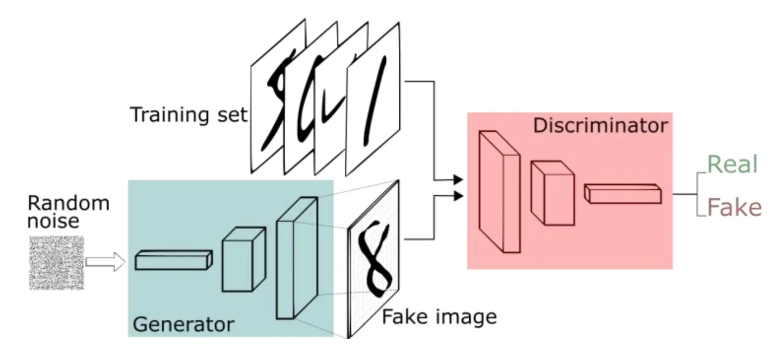
Réseau Antagoniste Génératif / Generative Adversarial Network
2. Principe de fontionnement
Le générateur crée un exemple (par exemple, une image synthétique)
Le discriminateur évalue cet exemple en le comparant à de vraies données.
Le discriminateur donne un retour au générateur :
Si l'exemple semble trop faux, le générateur ajuste ses paramètres pour améliorer ses créations.
Si l'exemple est convaincant, le discriminateur affine sa capacité à détecter les fraudes.
Ces deux réseaux s'entraînent en opposition jusqu'à ce que le générateur produise des données si réalistes que le discriminateur n'arrive plus à faire la distinction.

Slide 53
Réseau Antagoniste Génératif / Generative Adversarial Network
2.1. Le Générateur
Réseau de neurones artificiel conçu pour créer des données synthétiques qui ressemblent à des données réelles à partir d’un vecteur aléatoire.
Le bruit est passé à travers plusieurs couches de réseau de neurones qui transforment progressivement ce vecteur abstrait en une donnée structurée.
Les paramètres du générateur sont ajustés pendant l’entraînement pour produire des sorties de plus en plus réalistes.
Structure du générateur :
Réseaux convolutionnels génératifs (de type CNN, mais inversés)
Réseaux récurrent

Slide 54
Réseau Antagoniste Génératif / Generative Adversarial Network
2.2. Le discriminateur
Joue le rôle d'un "détecteur de fraude". Son objectif principal est de distinguer entre les données réelles et les données générées par le générateur.
Pousse le générateur a produire des données de plus en plus réaliste.
Structure du discriminateur :
Réseaux convolutionnels génératifs (de type CNN, mais inversés)
Réseaux récurrent

Slide 55
Réseau Antagoniste Génératif / Generative Adversarial Network
3. Applications
Création d'images réalistes (deepfakes, portraits synthétiques, images de haute résolution)
Amélioration d'images (réduction du bruit, super-résolution)
Génération de contenu audio ou musical
Synthèse de texte
Simulation / Augmentation de données pour les jeux vidéo, la recherche scientifique, etc.

Slide 56
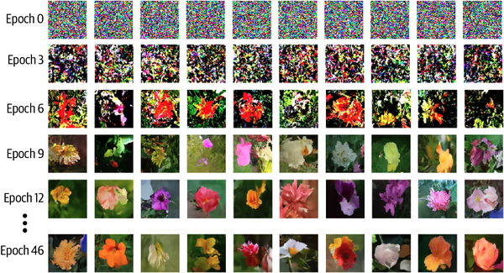
Modèle de diffusion avec débruitage / Denoising Diffusion Model
1. Définition
Classe de modèles génératifs utilisés pour créer ou restaurer des données (generation d’image, inpainting, …)
Reposent sur le concept de diffusion de bruit et de débruitage progressif pour transformer une distribution de bruit aléatoire en une distribution cible de données.
Apprentissage : Pendant l'entraînement, le modèle apprend à prédire comment passer d'une image bruitée à une image moins bruitée en utilisant une fonction de perte.
Génération : Une fois entraîné, le modèle peut partir d'un bruit aléatoire (par exemple, une image "blanche" remplie de bruit) et générer une image réaliste ou plausible en débruitant progressivement.

Slide 57
Modèle de diffusion avec débruitage / Denoising Diffusion Model
3. Applications
Génération d'images (comme DALL-E 2 ou Stable Diffusion).
Restauration d'images bruitées.
Synthèse audio ou vidéo.
Amélioration de la qualité des données (denoising, super-résolution, etc.).

Slide 58
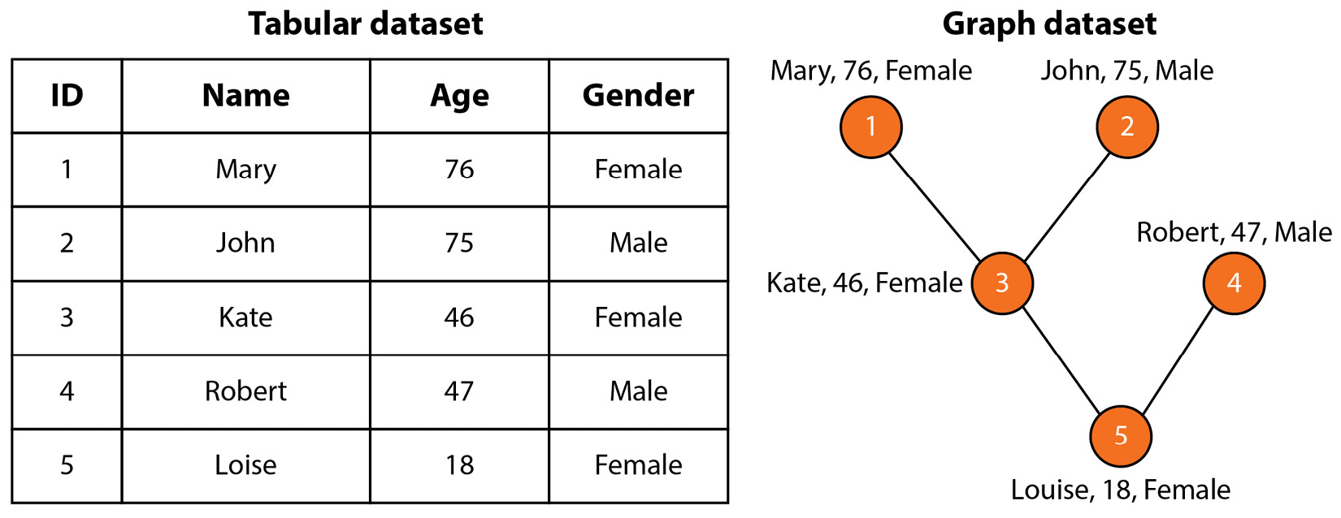
Réseau de Neurone Graphique / Graph Neural Network
1. Définition
Type de réseau neuronal conçu pour travailler directement avec des données structurées sous forme de graphes.
Un graphe est une structure mathématique utilisée pour modéliser des relations ou des connexions entre des objets.
Les nœuds (ou sommets) : Les points du graphe qui représentent les entités ou les objets.
Les arêtes (ou liens) : Les connexions entre les nœuds, qui représentent les relations ou interactions entre ces entités.

Slide 59
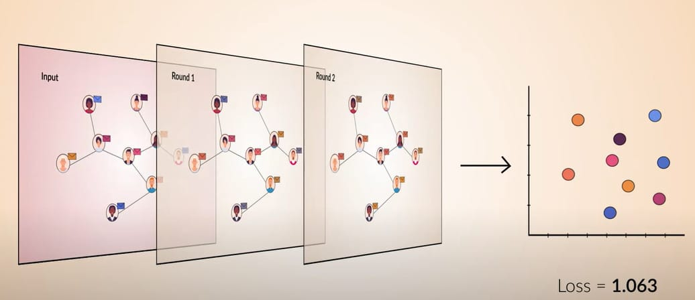
Réseau de Neurone Graphique / Graph Neural Network
2. Principe des GNNs
Un GNN apprend des représentations des nœuds en agrégant les informations de leurs voisins (c'est-à-dire les nœuds connectés).
Message Passing : À chaque couche d'un GNN, un nœud collecte des informations (messages) de ses voisins pour mettre à jour sa propre représentation.
Apprentissage hiérarchique : Les GNNs exploitent plusieurs couches pour capturer des dépendances locales (voisins directs) et globales (voisins à plusieurs sauts).
Utilisation des vecteurs caractéristiques :
Node embedding : permettent de représenter les propriétés de chaque nœud
Edge embedding : permettent de représenter les propriétés de chaque nœud.

Slide 60


Réseau de Neurone Graphique / Graph Neural Network
2.1. Message passing
Permet de traiter l’information à travers un échange d’information entre les nœuds d’un graphe et leurs voisins. Le but de cette technique est de modifier l’état de chaque nœud en utilisant les informations locales issues de ses voisins et celles contenus dans les arêtes.
À la fin du processus, chaque nœud contient un node embedding mis à jour qui prend en compte l’ensemble des caractéristiques de ses voisins et des embeddings d’arêtes.
Dans l’embedding space qui correspond à l’espace vectoriel dans lequel les node embeddings sont regroupés, la distance entre les node embeddings dépend de leur similarité. Plus les node embeddings sont similaires, plus ils sont proches.

Slide 61
Réseau de Neurone Graphique / Graph Neural Network
2.1. Principales architectures
Les MPGNN (Message Passing Graph Neural Networks). Les MPGNN utilisent le message passing pour mettre à jour chacun des nœuds en utilisant l’information contenu dans chacun des nœuds voisins.
Les GCNN (Graph Convolutional Neural Network) aussi appelés réseaux de neurones à convolution de graphe. Ces réseaux appliquent une couche de convolution sur les embeddings des nœuds et des arêtes.
Les GAT (Graph Attention Neural Networks) aussi appelés les réseaux de neurones d’attention graphique. Ce type d’architecture pondère l’importance des nœuds voisins lors de l’étape de la propagation de l’information (message passing).

Slide 62
Réseau de Neurone Graphique / Graph Neural Network
3. Applications
Recommandation : Prédire des liens dans des graphes, comme des suggestions d'amis ou de produits.
Analyse sociale : Étudier des réseaux sociaux pour identifier des communautés ou détecter des influenceurs.
Biologie et chimie : Modéliser des molécules comme des graphes pour prédire leurs propriétés.
Routage et trafic : Optimiser les flux dans des réseaux de transport ou d'énergie.
Analyse de texte : Modéliser des relations entre mots ou documents.

Slide 63
Natural Language Processing
Natural Language Processing (NLP)
Branche de l'IA dédiée à l'interaction entre ordinateurs et langage humain.
Objectifs :
Comprendre le langage naturel
Générer du langage naturel
Extraire de l'information
Traduire entre langues
Notes:
Application

Slide 64
Natural Language Processing
Applications courantes
Compréhension :
Classification de texte (sentiment, spam, catégories)
Named Entity Recognition (NER)
Question-Answering
Extraction d'information
Génération :
Traduction automatique
Résumé de texte
Chatbots et assistants virtuels
Génération de contenu
Autres :
Reconnaissance vocale (Speech-to-Text)
Synthèse vocale (Text-to-Speech)
Correction grammaticale
Autocomplete
Notes:
Application

Slide 65
Défis du NLP
Ambiguïté
Lexicale : "Il a acheté une souris" (animal ou périphérique ?)
Syntaxique : "Il a vu l'homme avec les jumelles" (qui a les jumelles ?)
Sémantique : "Je vais à la banque" (institution financière ou bord de rivière ?)
Variabilité linguistique
Synonymes : "content", "heureux", "joyeux"
Expressions idiomatiques : "Il pleut des cordes"
Néologismes et argot
Fautes de frappe et d'orthographe
Contexte et connaissance du monde
"Il fait froid. Je vais mettre un pull."
Nécessite de comprendre le lien causal
Langues multiples
Structures grammaticales différentes
Scripts différents (latin, cyrillique, arabe, chinois...)
Ressources inégales selon les langues
Notes:
Application

Slide 66
NLP Classique
Tokenization
Découpage du texte en unités (tokens) : mots, sous-mots, caractères.
Exemple :
"Le chat mange la souris." → ["Le", "chat", "mange", "la", "souris", "."]
Défis :
Contractions : "n'est" → ["n'", "est"] ou ["ne", "est"]
Ponctuation : "Paris !" → ["Paris", "!"] ou ["Paris!"]
Langues sans espaces (chinois, japonais)
Stopwords
Mots très fréquents avec peu de valeur sémantique : "le", "de", "et", "un"...
Utilisation : Souvent retirés pour réduire le bruit et la dimension.
Attention : Peut nuire dans certains contextes (ex: "not good" → "good" si "not" retiré)
Pipeline de traitement
Texte brut
↓
Tokenization
↓
Nettoyage (ponctuation, stopwords)
↓
Normalisation (lemmatization/stemming)
↓
Représentation vectorielle
↓
Modèle ML classique
Notes:
Application

Slide 67
Type de modèle
Normalisation
Lemmatization
Réduction d'un mot à sa forme de base (lemme) en tenant compte du contexte.
"mangent", "mangeons", "mangé" → "manger" "meilleur", "meilleurs" → "bon"
Nécessite des dictionnaires et analyseurs morphologiques.
Stemming
Réduction par règles heuristiques (plus simple, moins précis).
"mangent", "mangeons", "mangé" → "mang"
Algorithme courant : Porter Stemmer
Notes:
Application

Slide 68
Bag of Words
Principe
Représenter un document par le comptage de mots, sans tenir compte de l'ordre.
Exemple :
Doc1: "Le chat mange la souris" Doc2: "Le chien mange le chat" Vocabulaire: [le, la, chat, chien, mange, souris] Doc1: [2, 1, 1, 0, 1, 1] Doc2: [2, 0, 1, 1, 1, 0]
Avantages
Simple et rapide
Fonctionne bien pour classification de documents
Inconvénients
Perte de l'ordre et du contexte
Vocabulaire potentiellement énorme
Aucune notion de similarité sémantique
Notes:
Application

Slide 69

TF-IDF
Term Frequency - Inverse Document Frequency
Pondère les mots selon leur importance dans un document par rapport au corpus.
TF (Term Frequency) :
$$TF(t, d) = (Nombre d′occurrences de t dans d) / (Nombre total de mots dans d)$$
IDF (Inverse Document Frequency) :
$$IDF(t) = log⁡(Nombre total de documents / Nombre de documents contenant t)$$
TF-IDF :
$$TF−IDF(t, d) = TF(t, d) × IDF(t)$$
Intuition
Mots fréquents dans un document mais rares dans le corpus → score élevé
Mots très fréquents partout (stopwords) → score faible
Application
Utilisé pour :
Classification de documents
Recherche d'information
Extraction de mots-clés
Notes:
Application

Slide 70

Mesure de similarité
Similarité cosinus
Mesure l'angle entre deux vecteurs (souvent utilisée avec BoW ou TF-IDF).
$$cos⁡(θ) = (A · B) / (||A|| × ||B||)$$
Valeur entre -1 et 1 (ou 0 et 1 pour textes)
1 = identiques, 0 = orthogonaux
[PLACEHOLDER: Visualisation 2D de similarité cosinus]
Exemple :
Doc1: [3, 0, 1, 2] Doc2: [1, 0, 2, 1] Similarité = 0.95 → très similaires
Distance de Jaccard
Pour ensembles de mots (présence/absence).
$$\text{J}\text{(}\text{A}\text{, }\text{B}\text{) = |}\text{A}\text{ ∩ }\text{B}\text{| / |}\text{A}\text{ ∪ }\text{B}\text{|}$$
Distance de Levenshtein (Edit Distance)
Nombre minimal d'opérations (insertion, suppression, substitution) pour transformer un mot en un autre.
"chat" → "chien" 1. chat → chae (substitution) 2. chae → chaen (insertion) 3. chaen → chien (substitution) → Distance = 3
Notes:
Application

Slide 71

Word Embedding
Limitation des représentations précédentes
Représentations creuses (sparse)
Pas de notion de similarité sémantique
Dimension = taille du vocabulaire
Principe des embeddings
Représenter les mots comme des vecteurs denses dans un espace de dimension réduite où les mots similaires sont proches.
Exemple :
"roi" - "homme" + "femme" ≈ "reine"
Notes:
Application

Slide 72
Word2Vec
Word2Vec
Deux architectures principales :
CBOW (Continuous Bag of Words) :
Prédire un mot à partir de son contexte
Contexte: [le, chat, la, souris] → Prédire: "mange"
Skip-gram :
Prédire le contexte à partir d'un mot
Mot: "mange" → Prédire: [le, chat, la, souris]
GloVe (Global Vectors)
Méthode basée sur la co-occurrence globale des mots dans le corpus.
Combine :
Statistiques globales (comme matrice de co-occurrence)
Apprentissage contextuel (comme Word2Vec)
Notes:
Application

Slide 73
RNN pour le NLP
Motivation
Texte = séquence
Besoin de capturer les dépendances temporelles
Les CNN et MLP ne gèrent pas naturellement les séquences
Applications
Modélisation de langue
Traduction automatique (seq2seq)
Génération de texte
Analyse de sentiment
Limitations des RNNs classiques
Vanishing gradient (difficile d'apprendre dépendances longues)
Séquentiel (pas parallélisable)
Solutions : LSTM, GRU
Notes:
Application

Slide 74
Transformers et l’ère moderne du NLP
Révolution "Attention is All You Need" (2017)
Abandon des RNN au profit d'un mécanisme d'attention pur.
Mécanisme d'attention
Intuition : Permettre au modèle de se concentrer sur les parties pertinentes de l'entrée.
Exemple :
Traduction: "The cat sat on the mat" → "Le chat s'est assis sur le tapis" Pour traduire "chat", le modèle attend "cat" (attention élevée).
Self-Attention : Chaque mot peut attendre tous les autres mots de la séquence.
Notes:
Application

Slide 75
Transformers et l’ère moderne du NLP
Architecture Transformer
Encodeur :
Stack de couches (généralement 6 ou 12)
Chaque couche : Multi-Head Self-Attention + Feed-Forward
Décodeur :
Similaire mais avec attention masquée (pas d'accès au futur)
Attention croisée avec l'encodeur
Avantages
Parallélisation : Toute la séquence traitée en une fois
Dépendances longues : Pas de limite de distance
Interprétabilité : Visualisation des poids d'attention
Notes:
Application

Slide 76
Large Language Models LLMs
Principe
Transformers pré-entraînés sur d'énormes corpus de texte.
Pré-entraînement : Apprendre les représentations générales du langage
Fine-tuning : Adapter à des tâches spécifiques avec peu de données
Architectures principales
BERT (Bidirectional Encoder Representations from Transformers) :
Encodeur uniquement
Pré-entraîné avec Masked Language Modeling (MLM)
Excellent pour la compréhension (classification, NER, Q&A)
GPT (Generative Pre-trained Transformer) :
Décodeur uniquement
Pré-entraîné avec prédiction du mot suivant
Excellent pour la génération
T5 (Text-to-Text Transfer Transformer) :
Encodeur-décodeur
Toutes les tâches formulées en texte-à-texte
Versatile
Notes:
Application

Slide 77

Large Language Models LLMs
Modèles modernes
GPT-3, GPT-4 (OpenAI)
LLaMA (Meta)
Claude (Anthropic)
Gemini (Google)
Mistral (Mistral AI)
Notes:
Application

Slide 78
Cas d’usage des LLMs
Zero-shot Learning
Accomplir une tâche sans exemple, juste avec des instructions.
Prompt: "Traduis en français : Hello world" Output: "Bonjour le monde"
Few-shot Learning
Fournir quelques exemples dans le prompt.
Prompt: "Traduire en français: Hello → Bonjour Goodbye → Au revoir Thank you → ?" Output: "Merci"
Fine-tuning
Entraîner sur un dataset spécifique pour une tâche précise.
Applications
Chatbots : Assistants conversationnels
Génération de code : GitHub Copilot, etc.
Résumé : Articles, documents, réunions
Analyse de sentiment : Opinions, reviews
Extraction d'information : Entités, relations
Traduction : Tous types de langues
Question-Answering : Sur documents, connaissances générales
Notes:
Application

Slide 79
Limitations et Défis
Limitations techniques
Hallucinations : Génération d'informations fausses avec confiance
Longueur de contexte : Limite fixe (bien qu'en augmentation)
Coût computationnel : Entraînement et inférence coûteux
Biais : Reflètent les biais présents dans les données d'entraînement
Défis éthiques
Désinformation : Génération de fake news
Vie privée : Mémorisation de données sensibles
Propriété intellectuelle : Reproduction de contenu protégé
Impact environnemental : Empreinte carbone de l'entraînement
Défis de recherche
Raisonnement : Logique, mathématiques
Connaissance du monde : Compréhension causale
Multimodalité : Intégration vision + langage + audio
Efficacité : Modèles plus petits et performants
Notes:
Application

Slide 80
NLP Multimodal
Extension au-delà du texte
Vision + Language :
Image captioning
Visual Question Answering (VQA)
Text-to-Image (DALL-E, Stable Diffusion, Midjourney)
Audio + Language :
Speech-to-Text (Whisper)
Text-to-Speech (naturel et expressif)
Traduction vocale simultanée
Signes + Language :
Reconnaissance de langue des signes
Génération d'avatars signeurs
Traduction texte ↔ signes
Notes:
Application

Slide 81
NLP Multimodal
Modèles multimodaux récents
CLIP (OpenAI) : Vision + Language
Whisper (OpenAI) : Speech recognition
Flamingo (DeepMind) : Vision-Language
GPT-4V : Vision-Language-Reasoning
Notes:
Application

Slide 82
Bonne pratiques NLP
Préparation des données
Nettoyage : HTML tags, URLs, mentions
Normalisation : Casse, accents, unicode
Tokenization : Adapter au modèle et à la langue
Augmentation : Synonymes, back-translation
Choix du modèle
Règle générale :
Peu de données → Modèles pré-entraînés + fine-tuning
Beaucoup de données → Possibilité d'entraîner from scratch
Ressources limitées → Modèles plus petits (DistilBERT, MobileBERT)
Production → Compromis performance/latence
Notes:
Application

Slide 83
Bonne pratiques NLP
Évaluation
Métriques courantes :
Classification : Accuracy, F1, précision, rappel
Génération : BLEU, ROUGE, perplexité
Compréhension : Exact Match, F1 (Q&A)
Évaluation humaine : Souvent nécessaire pour qualité subjective
Déploiement
Latence : Optimisation (quantization, distillation)
Versioning : Suivi des modèles et données
Monitoring : Détection de drift, performances en production
Notes:
Application

Slide 84
References
Nelson, Hala. Essential Math for AI : : Next-Level Mathematics for Efficient and Successful AI Systems .
Maxime Labonne. Hands-On Graph Neural Networks Using Python
David Foster. Generative Deep Learning, 2nd Edition
Suhas Pai. Designing Large Language Model Applications
https://datascientest.com/graph-neural-networks-tout-savoir
Youtube, Google, ChatGPT 🙂

